Slide 1
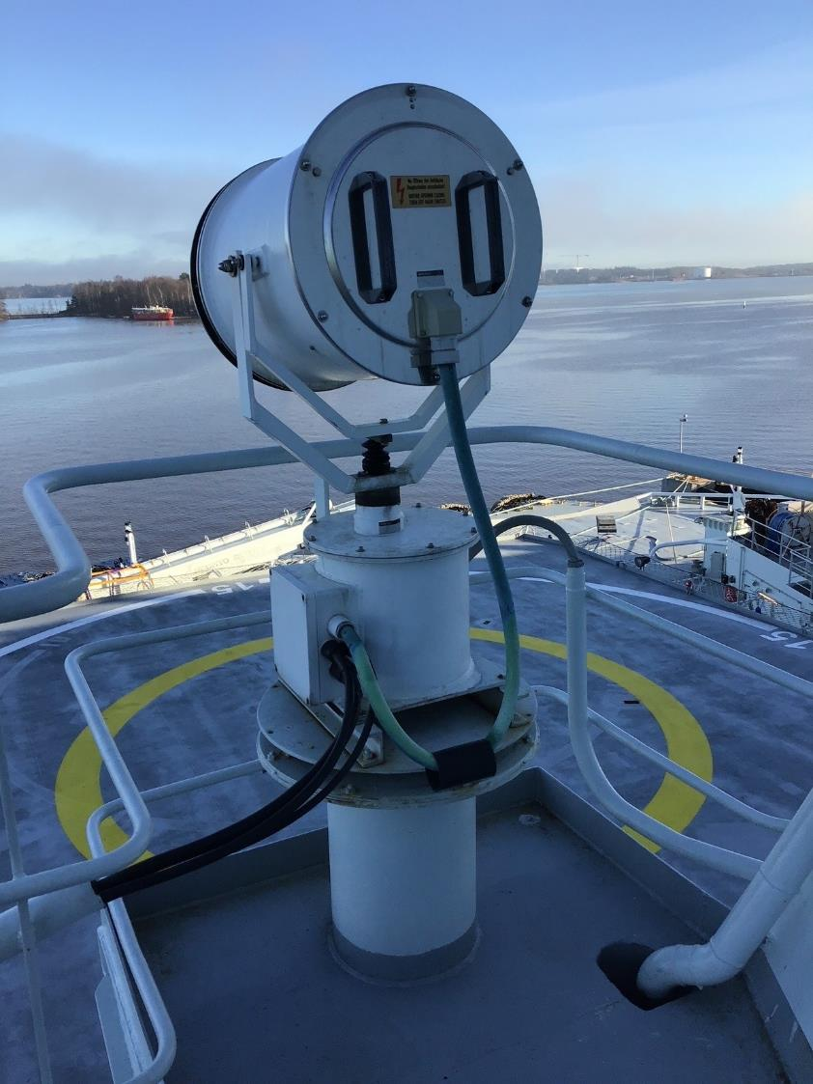
Merenkulun hallinnon katselmus 2024
Vuosikatselmus

Slide 2
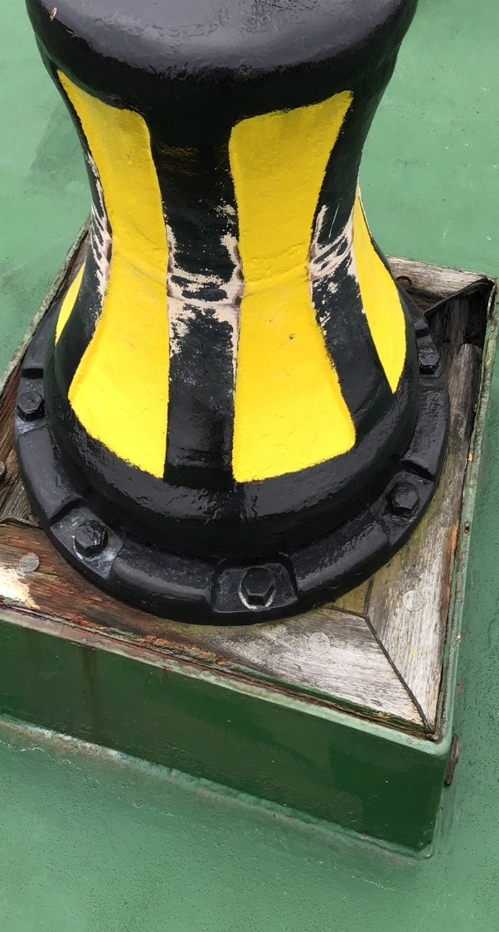
Merenkulun hallinnon katselmuksen agenda
Taustaa
Toimintaympäristön mahdolliset muutokset
Sopimusten ja niiden muutosten sekä kansallisen hyväksymisen ja voimaansaattamiseen tilanne sekä lainsäädäntöhankkeet
Otetaan tiedoksi merenkulun hallinnon tilastot ja tuoreet selvitykset ja raportit
Keskeiset hallinnon koordinaatiokokoukset ja niiden toimenpiteet
Toimijakohtaiset tavoitteet ja avainprosessit, joilla tavoitteiden toteutuminen varmistetaan sekä kehittämistarpeet
Poikkeamien tilanne ja silloitus
Katselmuksen sato ja päätökset
Mahdolliset muutostarpeet linjauksiin ja seuraavan katselmuksen agenda

Slide 3
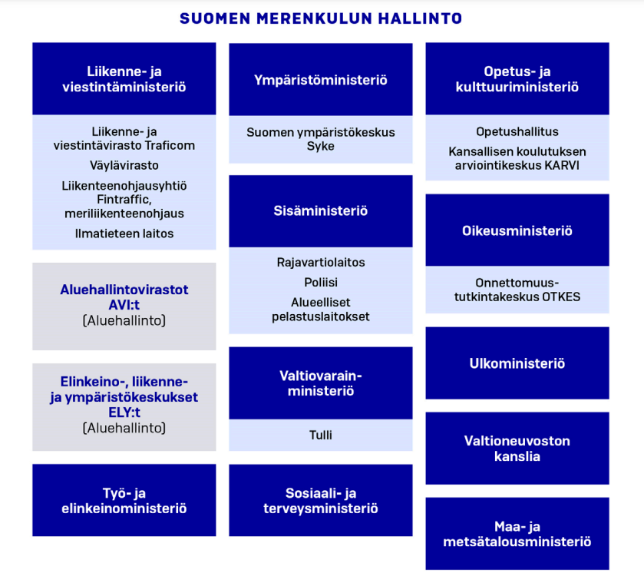
Via https://julkaisut.valtioneuvosto.fi/bitstream/handle/10024/165436/LVM_2024_4.pdf?sequence=1&isAllowed=y

Slide 4
Merenkulun hallinnon toiminnan jatkuva parantaminen
Toimijoiden sisäiset katselmukset/ ulkoiset auditoinnit
Merenkulun hallinnon katselmus
Parannustoimet
Toimijakohtainen mittaaminen
Strategiat ja ohjaus, Toimintaympäristön ja lainsäädännön kehitys ja sen seuranta

Slide 5
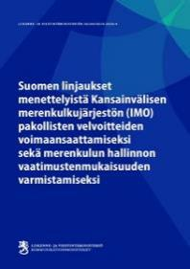
Hallinnon katselmus sisältää ainakin seuraavat asiat
toimintaympäristön mahdolliset muutokset
sopimusten ja niiden muutosten sekä kansallisen hyväksymisen ja voimaansaattamiseen tilanne sekä lainsäädäntöhankkeet
otetaan tiedoksi merenkulun hallinnon tilastot
keskeiset hallinnon koordinaatiokokoukset ja niiden toimenpiteet
toimijakohtaiset tavoitteet ja avainprosessit, joilla tavoitteiden toteutuminen varmistetaan sekä kehittämistarpeet
  kunkin toimijan itsearviointien tai sisäisten auditointien tulokset sekä mahdollisten korjaustoimenpiteiden tilanne
  ulkoisten auditointien tulokset ja mahdollisten korjaustoimenpiteiden tilanne
  toimintaympäristöstä nousevat ja sidosryhmien mahdolliset kehittämisehdotukset
mahdolliset muutostarpeet linjauksiin

Slide 6
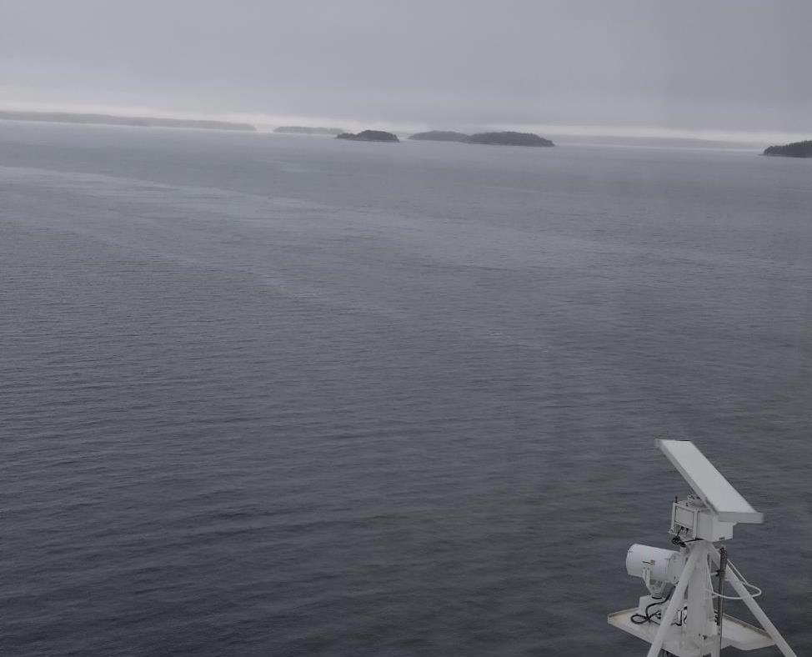
Toimintaympäristö
Merenkulkuhallinnon kannalta olennaisten ulkoisten ja sisäisten asioiden muutokset

Slide 7
Merenkulkuhallinnon kannalta olennaisten ulkoisten ja sisäisten asioiden muutokset 1
OTKES: EU:n ja IMO:n merionnettomuutta koskevien säädösten yhdenmukaistuminen, kansallisen merionnettomuusilmoittamisen järjestelmäkehitys etenee ja ulkopuolisten asiantuntijoiden rooli korostuu. Eri toimijoiden välistä sujuvaa yhteistoimintaa on edelleen kehitettävä onnettomuuksien tutkinnan nopean aloittamisen sekä vaativissa olosuhteissa tapahtuvan paikka- ja teknisen tutkinnan varmistamiseksi.
ELY-keskusten ympäristölupavalvontatehtävät tulevaisuudessa osa valtakunnallista Lupa-, ohjaus- ja valvontavirastoa
Traficom: Julkisen talouden säästötavoitteiden vaikuttavuus valtiotyönantajan houkuttelevuuteen. Alkuvuoden poliittisten lakkojen vaikutus merenkulkusektorille ja satamille oli merkittävä. Merenkulkijoiden saatavuus ja merenkulkuammattien houkuttelevuus nuorten keskuudessa heikko. Uuden sukupolven (S-100) tuotteiden ja palveluiden edistyminen kiihtynyt ja se edesauttaa merenkulun digitalisaation ja autonomisen merenkulun etenemistä.
STM: merenkulkijoiden terveyttä ja merimieslääkäreitä koskevan lainsäädännön ajantasaistaminen
LVM: Turvallisuus (esim. kyberturvallisuusuhkat, merikaapelit) ja varautuminen sekä ympäristöriskit (varjolaivasto) korostuvat globaalissa ja Itämeren kiristyneessä tilanteessa. Merenkulkuhallinnon tuottavuuden parantaminen korostuu Suomen taloustilanteessa. Keinoina esim. tuottavuusohjelma, tässä hankkeessa laaditut linjaukset, hallinnon digitalisaatio ja yhteistyön tiivistäminen. Kestävyys (ympäristö ja ilmastonmuutos, sosiaalinen kestävyys), mm. EU:n ilmastosääntelyn täytäntöönpano. Digitaalinen ja vihreä transformaatio etenee. Arctian omistajaohjauksen siirto VNKsta LVMöön (huoltovarmuus).

Slide 8
Merenkulkuhallinnon kannalta olennaisten ulkoisten ja sisäisten asioiden muutokset 2
YM: hallitusohjelmakirjaukset valtion aluehallinnon uudistuksesta (Valtion lupa-, ohjaus- ja valvontavirasto sekä elinvoimakeskukset) ja lupamenettelyjen kehittämisestä (Yhden luukun palvelujen hanke).
IL: Säätiedot suoraan käyttäjien järjestelmiin koneluettavia rajapintoja pitkin, esim. S100 kehittymine. Merituulivoiman rakentaminen merenkulun haasteena. Muutokset geopolitiikassa vaikuttavat palvelutarpeeseen ja tietojen avoimuuteen.
Väylävirasto: Suunnitteilla olevien merituulipuistojen yhteensovittaminen merenkulun ja erityisesti jäänmurron ja talvimerenkulun kanssa. Aluskaluston muutos ympäristösääntelyn ja vihreän siirtymän myötä. Digitaalisuuden lisääntyminen (esim merenkulun turvalaitteet, digitaalinen väyläkortti, painumalaskuri, simulaattorit). Geopoliittisen tilanteen muutokset, merelliseen infrastruktuuriin kohdistuvat turvallisuusuhat, merenkulun GNSS-häirintä. IALA:n muutos IGO:ksi.
RVL: Venäjän öljykuljetuksiin käytettävä aluskalusto on aiempaa vanhempaa eikä miehistön navigointikokemuksesta Itämerellä ole tietoa. Aluksien omistussuhteet ja vakuutustiedot ovat epäselviä (varjolaivasto).

Slide 9
Merenkulkuhallinnon kannalta olennaisten ulkoisten ja sisäisten asioiden muutokset 3
RVL: Turvallisuusympäristön muutokset saattavat vaikuttaa myös meriliikenteeseen liittyviin uhkakuviin ja riskeihin. Muuttuneessa maailmantilanteessa ei voida myöskään kokonaan sulkea pois tahallista alusonnettomuutta tai aluksien paikannuslaitteiden häirintää Itämerellä. Esimerkiksi aiheutettu suuronnettomuus sitoisi laajasti viranomaisvoimia sekä aiheuttaisi merkittävän ympäristökatastrofin sekä mahdollisesti estäisi onnettomuusalueella olevan väylästön käytön. Myös tahalliset iskut ja sabotaasi merelliseen kriittiseen infrastruktuuriin aluevesillä ja talousvyöhykkeellä voivat rajoittaa merialueiden käyttämistä ja kasvattaa siten merellisten onnettomuuksien riskiä.
AVI:t Hallituksen esitys valtion aluehallinnon uudistuksesta lähti laajalle lausuntokierrokselle 20. kesäkuuta. Valtion aluehallinnon uudistus koskettaa yhdeksää eri ministeriötä ja 27:ää virastoa, joissa työskentelee noin 4600 ihmistä. Uudistuksessa luodaan uusi Lupa- ja valvontavirasto. Se vastaa lainsäädännön toimeenpano-, ohjaus-, lupa-, rekisteröinti- ja valvontatehtävistä sekä yleisen edun valvonnasta. Viraston tehtävänä on turvata perusoikeuksia ja oikeusturvaa vuorovaikutuksessa alueiden kanssa. Lupa- ja valvontavirastolla on viisi toimialaa: sosiaali- ja terveys, varhaiskasvatus, koulutus ja kulttuuri, ympäristö, työsuojelu sekä pelastustoimi- ja varautuminen. Virastolla on valtakunnallinen toimivalta.

Slide 10
Säädösympäristö
Sopimusten ja niiden muutosten sekä kansallisen hyväksymisen ja voimaansaattamiseen tilanne sekä lainsäädäntöhankkeet

Slide 11
Sopimusten ja niiden muutosten sekä kansallisen hyväksymisen ja voimaansaattamiseen tilanne sekä lainsäädäntöhankkeet
Tämä on ohje
LVM:n juristit ovat veto- (ja esittely)vastuussa tässä kohtaa. Traficomin päätösseurantalistasta otetaan uusin versio materiaaliin. Myös LVM:n excel päivitetään. Traficomin juristeissa henkilömuutoksia ennen auditointia. Traficomin uusi alaprosessi esitellään tässä yhteydessä.
OTKESin kommentti, pitäisikö tässä näkyä jotenkin OM:n vastuulla olevaan turvallisuustutkintaan liittyvät, vesiliikennettä koskevat, vastuut?

Slide 12
IMO:n sopimusmuutosten kansallisen hyväksymisen ja voimaansaattamisen tilanne ja päätöslauselmaseuranta: LVM
IMO-sopimusmuutosten hyväksymisessä ja voimaansaattamisessa noudatetaan sovittuja prosesseja. Vastuuvalmistelijat virastossa ja ministeriössä seuraavat IMO:n komiteoiden valmistelua.
Toisinaan lainsäädännön alaan kuuluvia muutoksia vastustettava prosessisyistä, jotta hyväksymiselle saadaan varmistettua riittävä aika. Suurin osa muutoksista saadaan hyväksyttyä ja saatettua voimaan ilman vastustusta.
Seurannassa hyödynnetään excel-työkirjaa
MSC:n sopimusmuutosten tilanne: 3 päätöslauselmaa hyväksytty keväällä ja tulossa voimaan vuodenvaihteessa. Valmistelussa 22 päätöslauselmaa, joista yksi eduskuntaan.
MEPC:n sopimusmuutosten tilanne: 5 päätöslauselmaa valmistelussa. Näistä 3 eduskuntaan. 1 hyväksytty (TP), mutta ei vielä saatettu voimaan. 1 arvioitiin ensin lainsäädännön alaan kuuluvaksi, mutta onkin tekninen.
Mittarit (ehdotuksia):
  Traficomin päätöslauselmaraporttien valmistuminen (esim. 4 kk kokouksen jälkeen – tästä pitäisi sopia)
  Tekniset päätöslauselmat, joita kuitenkin jouduttu vastustamaan: tällä hetkellä 1 (MEPC.329(76))
  Lainsäädännön laadullinen arviointi?
Notes:
Kansainvälisten sopimusten voimaansaattaminen Suomessa perustuu Suomen pe-rustuslain mukaisesti dualistiseen järjestelmään. Tämä tarkoittaa, että (1) valtiosopi-muksesta on tehtävä kansainvälisoikeudellisesti Suomea velvoittava sitoutumispää-tös, minkä lisäksi (2) se on myös erikseen voimaansaatettava, jotta se tulee valtion-sisäisesti voimaan. IMO:n yleissopimuksiin ja niiden muutoksiin (1) sitoutuminen kansainvälisoikeudelli-sesti tapahtuu hyväksymällä. Hyväksymisen jälkeen velvoitteet myös (2) saatetaan voimaan joko puite- eli blankettilailla tai -asetuksella. Tämän lisäksi velvoitteiden sisäl-löstä säädetään usein aineellisessa lainsäädännössä. Suomessa hyväksymis- ja voimaansaattamisprosessit eroavat sen mukaan, onko ky-sessä laintasoinen vai lakia alemman tasoinen velvoite. Lisäksi prosesseissa on eroja sen mukaan, onko kyse Euroopan Unionin (jäljempänä EU) ja sen jäsenvaltioiden jaetussa toimivallassa olevasta asiasta vai EU:n yksinomaiseen toimivaltaan kuulu-vasta asiasta.
Hyväksymisprosessi: Jaettuun toimivaltaan kuuluvat velvoitteet hyväksyy edus-kunta, kun kyse on lain tasoisesta sääntelystä, ja tasavallan presidentti, kun kyse on lakia alemman tasoisesta sääntelystä. EU:n yksinomaiseen toimivaltaan kuuluvat asiat hyväksyy Suomen osalta valtioneuvosto riippumatta siitä, minkä tasoisesta sääntelystä on kyse. Laintasoisista EU:n yksinomaiseen toimivaltaan kuuluvista vel-voitteista tulee kuitenkin kuulla eduskuntaa jo niistä käytävien neuvottelujen aikana.
Voimaansaattamisprosessi: Jos kyse on lain tasoisista velvoitteista, ne saatetaan voimaan lailla. Yleisten menettelyiden mukaisesti voimaansaattamislain hyväksyy eduskunta ja vahvistaa tasavallan presidentti. Muut velvoitteet saatetaan voimaan val-tioneuvoston asetuksella. EU:n yksinomaisessa toimivallassa olevia kansainvälisiä IMO-velvoitteita ei saateta kansallisesti voimaan, mutta niiden voimaantulosta anne-taan ministeriön ilmoitus.

Slide 13
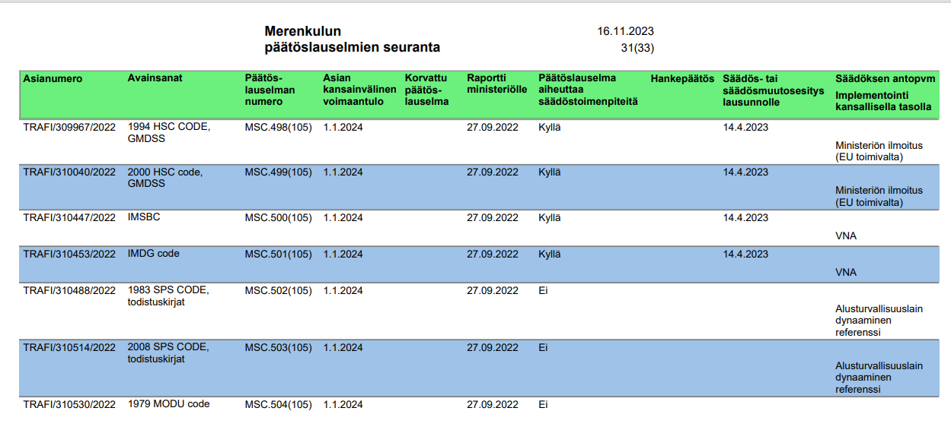
IMO:n sopimusmuutosten kansallisen hyväksymisen ja voimaansaattamisen tilanne ja päätöslauselmaseuranta ja säädökset: Traficom
Linkki Traficom päätösseurantalista vuodesta 2013→ (Tiimerissä tilanne 20.08.2024)
Linkki Kansainväliset yleissopimukset ja niiden voimaansaattamiseksi tehdyt säädökset –taulukkoon (Liite 1 2.2.1. + 2.1. IMO:n keskeiset yleissopimukset LVM ja Traficom juristit laatineet yhdessä) Suomen linjaukset-LIITE1-merenkulkuhallinnonkuvaus.docx (tiimeri.fi)
Taulukosta näkyvät IMO:n III –säännöstön mukaiset sopimukset, keskeiset kansalliset lait, joissa ne on voimaansaatettu sekä viittaukset Suomen Sopimussarjaan ja sen viitetietoihin tehdyistä muutoksista ja keskeisiin valtioneuvoston asetuksiin.

Slide 14
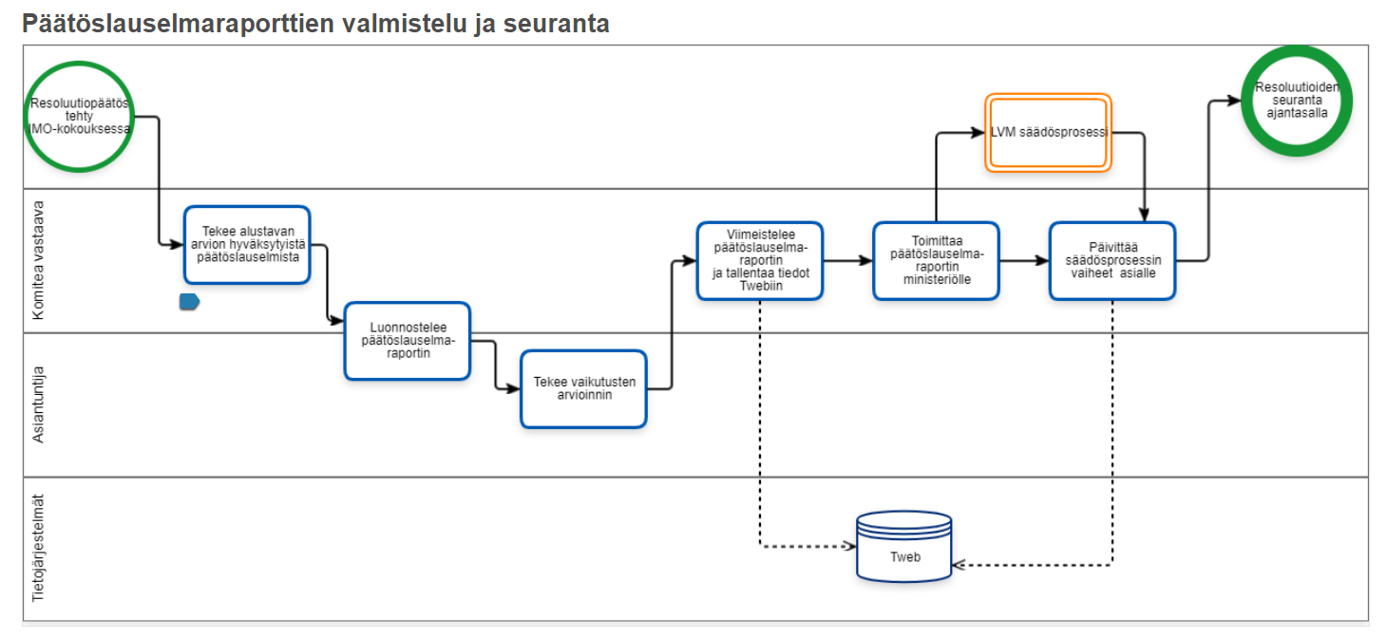
Traficom Sopimusten ja niiden muutosten sekä kansallisen hyväksymisen ja voimaansaattamiseen tilanne sekä lainsäädäntöhankkeet
Traficomin uusi aliprosessi LVM:n säädösprosessille:

Slide 15
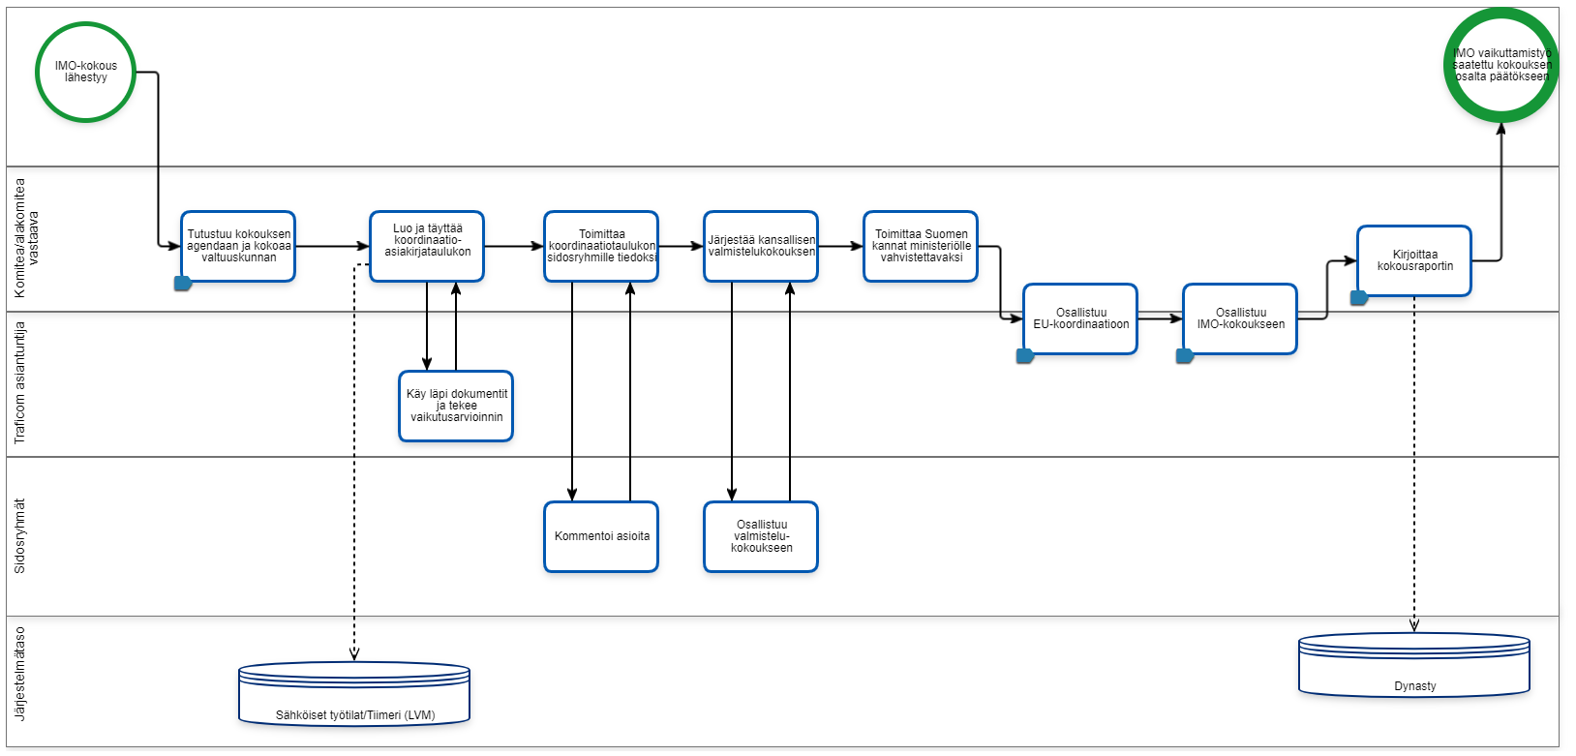
Traficom Sopimusten ja niiden muutosten sekä kansallisen hyväksymisen ja voimaansaattamiseen tilanne sekä lainsäädäntöhankkeet
Koska säädösmuutosten taustalla on päätökset IMO kokouksissa, on myös kuvattu prosessi IMO –kokouksiin valmistautumisesta ja osallistumista:

Slide 16
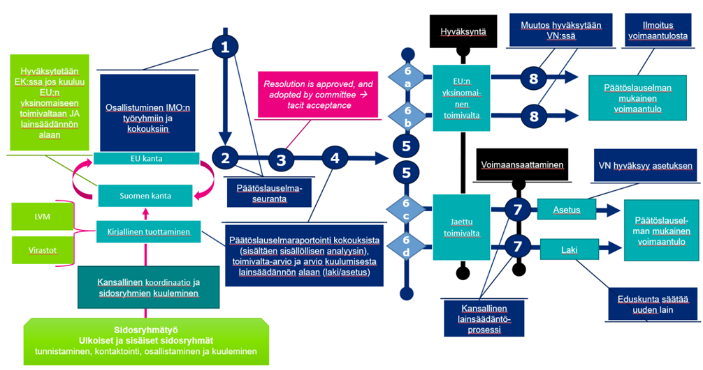
IMO:n sääntelyn kansallisen hyväksynnän ja voimaansaattamisen prosessi

Slide 17
Tilastot
otetaan tiedoksi merenkulun hallinnon tilastot

Slide 18
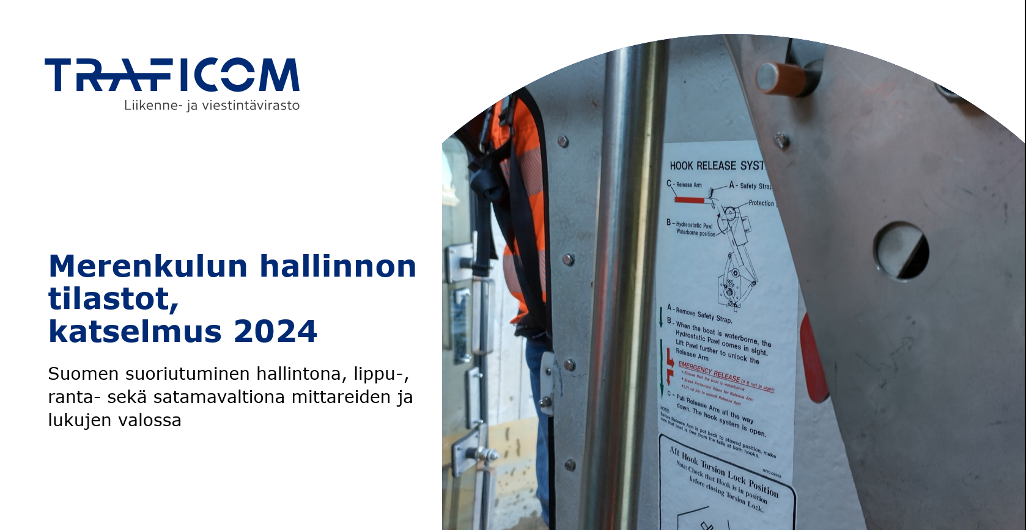
YLEISKUVA: merenkulun hallinnon tilastot
Otetaan tiedoksi merenkulun hallinnon tilastot
Materiaali on TIIMERISSÄ

Slide 19
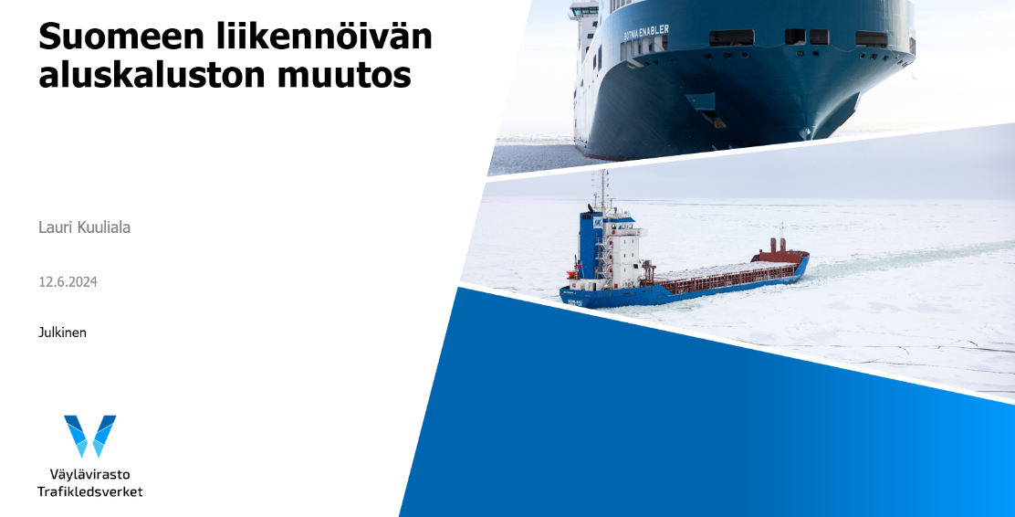
Merenkulun hallinnon tuoreet selvitykset ja raportit
Väylävirasto esittelee kaikkia kiinnostavat nostot raportistaan

Slide 20
TRAFICOM: Valtakunnalliset liikenne-ennusteet 2024
Meriliikenteen tavarakuljetusten osalta on sama tilanne eli toimintaympäristön lähtökohdissa ei ole tapahtunut merkittäviä muutoksia eikä meriliikenteen ennustetta ole siten muutettu edellisestä ennusteesta. Viennin ja tuonnin kokonaismäärien arvioidaan siten edelleen laskevan vuoteen 2035 asti mutta kääntyvän tämän jälkeen kasvuun.
Suomen satamien kautta kulkeneiden kansainvälisten merikuljetusten kokonaismäärä oli vuonna 2022 yhteensä 94,8 miljoonaa tonnia. Tuonnin osuus ilman transitokuljetuksiin liittyviä kuljetuksia oli 48,4 miljoonaa tonnia ja viennin 41,3 miljoonaa tonnia. Transitokuljetusten kokonaismäärä oli 5,1 miljoonaa tonnia. Tästä suurin osa eli 4,6 miljoonaa tonnia oli Venäjältä länteen suuntautuvaa transitoa ja 0,5 miljoonaa tonnia itään Venäjälle suuntautuvaa transitoa.
https://www.traficom.fi/sites/default/files/media/publication/VLE%202024_0.pdf

Slide 21
Merenkulun hallinnon toimijat
Toimijakohtaiset tavoitteet ja avainprosessit, joilla tavoitteiden toteutuminen varmistetaan sekä kehittämistarpeet

Slide 22
Traficom - tavoitteet ja avainprosessit
Traficomilla on viraston merenkulkutoiminnot kattava sertifioitu laatu-järjestelmä (ISO 9001). Järjestelmään sisältyvät vuosittaiset sisäiset ja ulkoiset auditoinnit, johdon katselmus, avainprosesseihin asetetut tavoitteet ja mittarit sekä merenkulun tilastot.
  Tarkasteluajankohtana toteutunut:
    yksi sisäinen auditointi, joka kohdistui laatujärjestelmän johtoon. Sisäisessä auditoinnissa ei tunnistettu poikkeamia.
    Yksi ulkoinen, ISO9001 seuranta-auditointi. Tästä tuli yksi lievä poikkeama, liittyen laatujärjestelmään perehdyttämisestä. Korjaavat toimenpiteet viimeistelyvaiheessa.
Traficomin tavoitteet määritellään ensisijaisesti sen ja ministeriön välisessä sopimuksessa ja hallitusohjelmassa, sekä virastoa koskevassa lainsäädännössä.
Traficomilla aloittaa 1.10. viestintä- ja yhteiskuntasuhdejohtaja, joka vastaa jatkossa sidosryhmätyöstä.
Merenkulun asiakastyytyväisyyttä seurataan toiminnoittain palautekyselyllä, palautteiden perusteella asiakastyytyväisyys on erinomaista.

Slide 23
OTKES
Onnettomuustutkintakeskus (OTKES) on oikeusministeriön yhteydessä toimiva itsenäinen ja riippumaton erillisvirasto, joka toteuttaa tehtävänsä itsenäisesti ja riippumattomasti. OTKES:ssa työskentelee vakituisessa virkasuhteessa 17 virkamiestä. Onnettomuustutkintaa varten OTKES on kouluttanut noin 120 ulkopuolista asiantuntijaa, joita käytetään tutkintatehtävissä ottaen huomioon heidän tutkintaosaamisensa sekä heidän omissa työtehtävissään hankittu erityisosaaminen.
OTKES:n toiminta perustuu turvallisuustutkintalakiin 525/2011, jossa on otettu huomioon turvallisuustutkintaan liittyvät kansainväliset määräykset ja sopimukset sekä valtion hallintoa koskeviin yleisiin määräyksiin.
OTKES:lla on käytössä laadunvalvontajärjestelmä, jossa audiittoreina käytetään OTKES:n toimintaa hyvin tuntevia ulkopuolisia henkilöitä sekä arviointikohtaisesti valittuja OTKES:n asiantuntijoita. Lisäksi OTKES käy vuoropuhelua turvallisussuositusten saajien kanssa sekä ottaa huomioon tutkintaselostusluonnosten lausuntokierroksella saadun palautteen ennen selostusten julkaisua, mikä osaltaan toimii myös laadunhallinnan välineenä.
OTKES:n avainprosesseja ovat: turvallisuustutkinta, turvallisuustutkinnan yleinen järjestäminen, tutkijoiden koulutus, tutkintavalmiuden ylläpito, kansainvälinen yhteistyö ja suositusseuranta.
OTKES: Onnettomuuksia koskevien tietojen näkyvyys GISIS-järjestelmässä on edelleen toiminnallisena ja osittain myös teknisenä haasteena, joka pyritään ratkaisemaan yhteistyössä Traficomin ja EMSA:n tuella.

Slide 24
Ympäristö­ministeriö
Ympäristöministeriön toimialaan kuuluvat ympäristönsuojelu ja ympäristövahinkojen torjunta, alueiden käyttö, luonnonsuojelu, rakentaminen sekä asuminen.
  Mm. lainsäädäntö koskien vesien ja meren hoidon järjestämistä, satamien ympäristölupia ja jätehuoltosuunnitelmia, aluskierrätystä, hylkyjen seurantaa ja saneerausta, öljy- ja kemikaalivahinkojen likaamien eläinten hoidon järjestämistä sekä öljyvahinkojen jälkitorjuntaa.
YM seuraa ja vaikuttaa Suomen kantojen valmisteluun MEPC-komiteaan (LVM vetoinen prosessi)
YM mukana Marpol-muutosten kansallisessa hyväksymisessä ja voimaansaattamisessa (LVM vetoinen prosessi)

Slide 25
LVM
Liikenne- ja viestintäministeriön toimialaan kuuluvat liikenne- ja viestintäpolitiikka. IMO-delegaatioiden vetovastuu, Suomen kannat hyväksytään LVM:n johtoryhmäkäsittelyssä (asianhallintajärjestelmän kautta), IMO-sääntelyn hyväksyntä ja voimaansaattaminen
Hallitusohjelman toteuttaminen ja toteuttamisen seuranta on jatkuvaa koko organisaatiossa ja johtoryhmissä.
Liikenne- ja viestintäministeriö ohjaa hallinnonalansa virastoja konsernistrategialla ja tulossopimuksilla, määrärahapäätöksillä ja johdon linjauksilla. Se seuraa omaa ja virastojen suoriutumista jatkuvaan yhteistyöhön perustuvalla tulosohjausprosessilla sekä tilinpäätöskannanotolla perustuen organisaatioiden tilinpäätöksiin. Tilinpäätöskannanotto sisältää toimintakertomuksen ja siitä annetun Valtiontalouden tarkastusviraston tilintarkastuskertomuksen. Sääntelyn valmisteluun kohdistuu sekä ulkoista (lainsäädännön arviointineuvosto) ja sisäistä (lainsäädäntöverkosto) arviointia. Lisäksi seurataan hallitusten esitysten määrää ja erikseen IMO:n sääntelyn hyväksyntää ja voimaansaattamista.
Liikenne- ja viestintäministeriön organisaatio on muuttunut vuoden aikana siten että palveluosasto on päättänyt toimintansa ja sen merenkulkua sisältävät yksiköt on siirretty verkko-osastolle. Uusi organisaatio on päivitetty Merenkulun hallinnon kuvaukseen.

Slide 26
OKM: Koulutusjärjestelmän ohjaus; koulutusen arvioinnin ja laadunhallinnan sääntely
Opetus- ja kulttuuriministeriö vastaa koulutusjärjestelmän kehittämisestä, mukaan lukien ammatillinen koulutus ja ammattikorkeakoulutus, joissa koulutetaan merenkulun tehtäviin.
Hallinnonalan virastoista Opetushallituksella ja sen alaisella Kansallisella koulutuksen arviointikeskuksella (KARVI) on asiaan liittyviä tehtäviä
Oman laadunvarmistuksensa osalta Opetus- ja kulttuuriministeriö tekee pääsääntöisesti kahden vuoden välein CAF-viitekehyksen (Common Assessment Framework) mukaisia laadun itsearviointeja. Edellinen itsearviointi on tehty vuonna 2022.
Koulutuksen järjestäminen perustuu ammattikorkeakulutuksen osalta valtioneuvoston ammattikorkeakoululain nojalla myöntämiin toimilupiin ja niissä määriteltyyn koulutustehtävään merenkulkualalla. Ammatillisen koulutuksen osalta Opetus- ja kulttuuriministeriön lain ammatillisesta koulutuksesta perusteella myöntämiin järjestämislupiin.
Ammattikorkeakoulutus
  Tällä hetkellä merenkulkualan ammattikorkeakoulututkintoja koskeva koulutusvastuu on Satakunnan ammattikorkeakoululla, Kaakkois-Suomen ammattikorkeakoululla sekä Yrkeshögskolan Novialla. Merenkulkualan ammattikorkeakoulututkintoon liitetään koulutusohjelmasta riippuen joko tutkintonimike insinööri (AMK) tai merikapteeni (AMK). Mainituilla ammattikorkeakouluilla on lisäksi oikeus järjestää merenkulkualan ylempiä ammattikorkeakoulututkintoja, joihin liitetään tutkintonimike insinööri (ylempi AMK) tai merikapteeni (ylempi AMK).
  Koulutuksen sisältöä ja järjestämistä koskevat kysymykset ovat korkeakoulujen autonomian piirissä ja ammattikorkeakoulut päättävät itsenäisesti koulutuksensa opetussuunnitelmista.
  Ammattikorkeakouluista annetussa valtioneuvoston asetuksessa (1129/2014, 9 §) on kuitenkin säädetty Euroopan unionin lainsäädännön ja kansainvälisten sopimusten noudattamisesta eräillä koulutusaloilla. Sen mukaan merenkulun ammattikorkeakoulututkintoon johtavan koulutuksen tulee täyttää Euroopan unionin lainsäädännön asettamat vaatimukset ja koulutuksessa on lisäksi otettava huomioon, mitä merenkulkijoiden koulutuksesta, pätevyyskirjoista ja vahdinpidosta kansainvälisesti sovitaan.
  Ammattikorkeakoululain (932/2014, 62 §) mukaan ammattikorkeakoulu vastaa järjestämänsä koulutuksen ja muun toiminnan laatutasosta ja jatkuvasta kehittämisestä. Laki myös velvoittaa ammattikorkeakoulut osallistumaan ulkopuoliseen toimintansa ja laatujärjestelmiensä arviointiin säännöllisesti. Kansallinen koulutuksen arviointikeskus (Karvi) vastaa Suomessa korkeakorkeakoulujen koulutuksen arvioinnista
Ammatillinen koulutus
  OKM säätää asetuksella tutkintorakenteeseen kuuluvat ammatilliset tutkinnot. Opetushallitus määrää tutkinnon perusteet tutkintorakenteessa oleville tutkinnoille. Tutkinnot voivat sisältää osaamisaloja ja tutkintonimikkeitä
  Merenkulkualan ammatillisia perustutkintoja (180op) ovat Kansi- ja konekorjauksen osaamisala, korjaaja; Kansipäällystön osaamisala, vahtiperämies; Konepäällystön osaamisala, vahtikonemestari; Sähkökäytön osaamisala, laivasähköasentaja. Lisäksi on merenkulkualan Merenkulkualan ammattitutkinto (150 osaamispistettä) ja Laivasähkömestarin erikoisammattitutkinto (180 osaamispistettä)
  Lain (L531/2017, 125 §) mukaan Ammatillisen koulutuksen järjestäjän tulee arvioida järjestämiään tutkintoja, koulutusta ja muuta toimintaa sekä niiden laatua ja vaikuttavuutta ja vastata järjestämiensä tutkintojen, koulutuksen ja muun toiminnan laadusta ja laadunhallinnan jatkuvasta parantamisesta. Koulutuksen järjestäjän on säännöllisesti osallistuttava ulkopuoliseen toimintansa ja laadunhallintajärjestelmiensä arviointiin ja julkistettava järjestämiensä arviointien keskeiset tulokset

Slide 27
Opetushallitus
Merenkulkuala, ammatillinen toinen aste tutkintojen järjestäminen
Opetushallituksen määräys valtakunnallisista tutkinnon perusteista, joka sisältää merenkulkualan koulutuksen järjestäjille STCW mukaisten vaatimusten noudattamisen velvoitteen. Merenkulkualan perustutkinto on uudistettu, OPH-6602-2023, voimaantulo 1.8.2024
Koulutuksen järjestäjä päättää tutkintokoulutuksen sisällöstä ja toteuttamisesta lain ammatillisesta koulutuksesta 531/2017, 15 §:ssä tarkoitettujen tutkinnon perusteiden mukaisesti. Koulutuksen järjestäjän tehtävänä on suunnitella tutkinnon perusteissa edellytetyn koulutuksen järjestäminen.
  Koulutuksen järjestäjillä on tutkinnoittain osaamisen arvioinnin toteuttamissuunnitelmat ja opiskelijoilla arviointien oikaisupyyntömahdollisuus L 531/2017, 120 §:n valtakunnalliselta työelämätoimikunnalta.
Koulutuksen järjestäjät toteuttavat koulutuksen tutkinnon perusteen mukaisesti ja huomioi suunnitelmissaan, että koulutus täyttää eri pätevyyskirjojen mukaiset vaatimukset.
  Liikenne- ja viestintävirasto Traficom hyväksyy koulutuksen sisällön ja koulutuksen järjestelyt, L 320/2017 116 §.
Koulutuksen järjestäjät:
  •Axxell Utbildning Ab
  •Kotkan-Haminan seudun koulutuskuntayhtymä
  •Länsirannikon Koulutus Oy

Slide 28
Kansallinen koulutuksen arviointikeskus (Karvi)
Kansallinen koulutuksen arviointikeskus (Karvi) on itsenäinen viranomainen, joka vastaa koulutuksen ja varhaiskasvatuksen kansallisesta arvioinnista Suomessa.
Karvin lakisääteisenä tehtävänä on mm. toteuttaa varhaiskasvatukseen ja koulutukseen sekä varhaiskasvatuksen, opetuksen ja koulutuksen järjestäjien ja korkeakoulujen toimintaan liittyviä arviointeja, tehdä perusopetuslain ja lukiolain, ammatillisesta koulutuksesta annetun lain sekä taiteen perusopetuksesta annetun lain mukaisesti oppimistulosten arviointeja, tukea varhaiskasvatuksen, opetuksen ja koulutuksen järjestäjiä laadunhallintaa koskevissa asioissa kehittää koulutuksen ja varhaiskasvatuksen arviointia huolehtia muista tehtävistä, jotka säädetään tai määrätään sen tehtäväksi.
  Lakisääteinen arviointitoiminta kattaa merenkulkualan koulutusta järjestävät ammatillisen koulutuksen järjestäjät ja ammattikorkeakoulut. Kaikki merenkulkualan koulutusta järjestävät ammattikorkeakoulut ovat osallistuneet Karvin auditointeihin ja läpäisseet auditoinnit hyväksytysti.
Merenkulkualan osalta Karvi on toteuttanut maksupalvelutoimintana vuosien 2017 sekä 2021–22 merenkulkualan koulutusten arvioinnit sekä kevään 2024 seuranta-arvioinnin Traficomin toimeksiannosta. Karvi on merenkulkualan koulutuksen arvioinneissa edustanut vaadittavaa riippumatonta arviointitoimijaa, joka on toteuttanut arvioinnit.
  Keväällä 2024 toteutettu seuranta-arviointi kohdistui IMO:n arviointipaneelin 2021–22 arvioinnin raportin perusteella tunnistamiin puutteisiin.
  Aiemmin merenkulkualan koulutuksen ulkoinen arviointi on toteutettu Suomessa vuosina 1998, 2002, 2007 ja 2012 Merenkulkulaitoksen (myöhemmin Liikenteen turvallisuusvirasto, Trafi ja Liikenne- ja viestintävirasto, Traficom), Opetushallituksen sekä Korkeakoulujen arviointineuvoston ja Koulutuksen arviointineuvoston yhteistyönä (nykyisin Kansallinen koulutuksen arviointikeskus, Karvi).
OECD on toteuttanut opetus- ja kulttuuriministeriön toimeksiantona Kansallisen koulutuksen arviointikeskuksen (Karvi) ulkoisen arvioinnin, joka on julkaistu 2024. Arvioinnin tavoitteena oli selvittää, tuottavatko Karvin arvioinnit luotettavan tietopohjan poliittiselle päätöksenteolle ja ovatko arvioinnin tuottamat toimenpidesuositukset toteuttamiskelpoisia.
Karvin korkeakoulujen arviointitoimintaan kohdistuva ulkoinen arviointi on toteutettu eurooppalaisten arviointitoimijoiden järjestö ENQA:n toimesta vuosina 2020–2021 ja sitä ennen vuosina 2016–2017. Molemmissa ENQA:n arvioinneissa Karvi läpäisi arvioinnin, uusi järjestön täysjäsenyyden ja jatkoi listaustaan eurooppalaisessa luotettavien arviointitoimijoiden rekisterissä (The European Quality Assurance Register for Higher Education, EQAR).

Slide 29
Valtioneuvoston kanslia (VNK)

Slide 30
Oikeusministeriö
Oikeusministeriö koordinoi ja valmistelee turvallisuustutkintalainsäädäntöön liittyviä muutoksia yhteistyössä OTKES:n kanssa sekä sisällyttää budjettiteknisesti hallinnonalansa budjettiin OTKES:n toiminta- ja arviomäärärahat OTKES:n kanssa käytyjen tulosneuvotteluiden perusteella sekä seuraa niiden tilannetta OTKES:n tulosohjaajana.

Slide 31
Sisäministeriön pelastusosasto
Johtaa, ohjaa ja valvoo pelastustointa, huolehtii pelastustoimen valtakunnallisista valmisteluista ja järjestelyistä, sekä yhteensovittaa eri ministeriöiden ja toimialojen toimintaa pelastustoimessa ja sen kehittämisessä
  Mm. yhteistyö valtakunnallisten YT-viranomaisten ja –toimijoiden kanssa pelastustoiminnan ja ympäristövahinkojen torjunnan kehittämiseksi
Hyvinvointialueet ja Helsingin kaupunki pelastustoimen palveluiden järjestäjinä
→ oma HVA-itsehallinto ja yleiskatteellinen rahoitus VM:stä
Pelastuslaitoksilla oma valtakunnallinen koneosaston ja kansiosaston koulutusjärjestelmä pelastuslaitosten alushenkilöstölle
(koneenhoitaja alle 750 kW ja päällikkö 10-24 m pelastuslaitosten alukset)
  SM toimii koulutusjärjestelmän omistajana (Traficom päätös), mm. myöntää kurssien järjestämisen sekä valvoo ja ohjaa toteuttamista
Ajankohtaista
  HVA-rahoitusmallin kehittäminen mm. merelliset riskit huomioivaksi, sekä pelastustoiminnan valtakunnallisen ja alueellisten tilannekuva- ja johtamistoimintojen kehittäminen (hanke 2022-2023 + toimeenpano 2024 → )
Lisätiedot: pelastusylitarkastaja Olli Ryhänen, SM pelastusosasto,
olli.ryhanen@gov.fi

Slide 32
Sisäministeriön poliisiosasto
Poliisi on sisäministeriön alaisuudessa toimiva yleinen turvallisuusviranomainen. Sisäministeriön poliisiosasto tulosohjaa poliisin ylijohtona toimivaa Poliisihallitusta. Poliisiylijohtaja johtaa Poliisihallitusta, joka johtaa ja ohjaa poliisin operatiivista toimintaa.
Poliisilain (872/2011) mukaan poliisin perustehtävä on oikeus- ja yhteiskuntajärjestyksen turvaaminen, kansallisen turvallisuuden suojaaminen, yleisen järjestyksen ja turvallisuuden ylläpitäminen sekä rikosten ennalta estäminen, paljastaminen, selvittäminen ja syyteharkintaan saattaminen. Poliisi toimii turvallisuuden ylläpitämiseksi yhteistyössä muiden viranomaisten sekä yhteisöjen ja asukkaiden kanssa ja huolehtii tehtäviinsä kuuluvasta kansainvälisestä yhteistyöstä
Poliisi suorittaa lisäksi lupahallintoon liittyvät ja muut sille laissa erikseen säädetyt tehtävät sekä antaa jokaiselle tehtäväpiiriinsä kuuluvaa apua. Jos on perusteltua syytä olettaa henkilön kadonneen tai joutuneen onnettomuuden uhriksi, poliisin on ryhdyttävä tarpeellisiin toimenpiteisiin henkilön löytämiseksi.
Rikosten esitutkinnasta säädetään esitutkintalaissa (805/2011), rikosten esitutkinnassa käytettävistä pakkokeinoista pakkokeinolaissa (806/2011) ja poliisihallinnon tehtävien järjestämisestä poliisin hallinnosta annetussa laissa (110/1992).

Slide 33
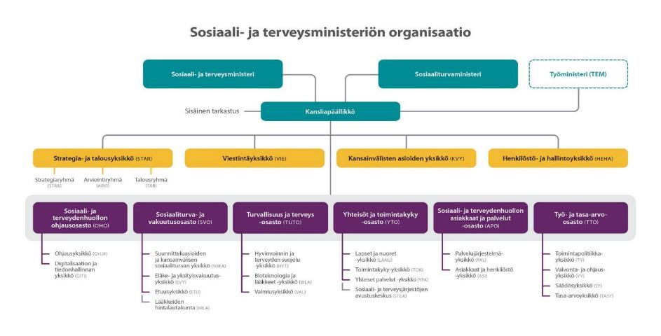
Sosiaali- ja terveysministeriö STM tavoitteet
Sosiaali- ja terveysministeriö vastaa sosiaali- ja terveyspolitiikan suunnittelusta, ohjauksesta ja toimeenpanosta.
Osana valtioneuvostoa STM
toteuttaa hallitusohjelmaa
valmistelee lainsäädännön ja keskeiset uudistukset
ohjaa uudistusten toteuttamista sekä
huolehtii valtioneuvoston esikuntatehtävistä.

Slide 34
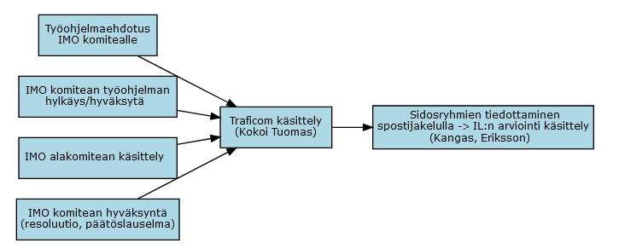
Ilmatieteen laitos
IL tavoitteet
Ilmatieteen laitoksen tehtävä merenkulkuhallinnossa on parantaa meriturvallisuutta tuottamalla sää- ja meripalveluja, -varoituksia ja tietoa merestä. Ilmatieteen laitoksen toimintaa ohjaa laki ilmatieteen laitoksesta, sekä Meripelastuslaki, Turvallisuustutkintalaki ja Öljyvahinkojen torjuntalaki.
Viimeisen vuoden aikana ei ole tapahtunut merkittäviä muutoksia meriturvallisuuteen liittyvässä toiminnassa.
IL:n omat tavoitteet ennusteiden laadun, toimitusvarmuuden ja asiakastyytyväisyyden suhteen ovat saavutettu onnistuneesti.
Haasteena on valtiohallinnon leikkaukset, joiden seurauksena mm. ennusteiden automatisointia lisätään.
Ilmatieteen laitos kehittää tietoturvallisuuttaan kohti tietoturvan hallintamalli ISO27001:n viitekehystä. Esiauditointi on vuoden 2024 lopussa, jonka jälkeen tehdään päätös lähdetäänkö viralliselle sertifiointitielle vuoden 2025 aikana.
2023 lopussa IL:ssä otettu käyttöön IMO vaatimusten seuranta osana IL:n Vaatimustenmukaisuus hallinnan prosessia (kuva alla)

Slide 35
AVIen Työsuojelun vastuualueet
Työsuojelun vastuualueiden runkosuunnitelma 2024-2027
  Runkosuunnitelma vuosille 2024-2027 määrittelee aluehallintovirastojen työsuojelun vastuualueiden strategiset tavoitteet. Runkosuunnitelman sisältöön vaikuttavat hallitusohjelma,STM:n strategia sekä strategiaa täsmentävinä työympäristön ja työhyvinvoinnin linjaukset vuoteen 2030. Lisäksi tehtiin toimintaympäristöanalyysi työsuojeluvalvontaan vaikuttavista työelämän muutoksista sekä oman toiminnan analyysi.
  Aluehallintovirastojen työsuojelun vastuualueiden visio ”Tervettä työtä” kattaa vuodet 2020-2027. Runkosuunnitelmassa määritellyillä strategisilla tavoitteilla toteutetaan visiota vuosina 2024-2027. Vaikuttavuustavoitteet ja konkreettiset toimenpiteet mittareineen kuvataan vuosittaisessa tulossopimuksessa. Työsuojelun vastuualueiden visiossa tärkeimmiksi työsuojelun vastuualueiden toimintaan vaikuttaviksi ilmiöiksi on tunnistettu työolot, reilu työelämä, psykososiaalinen kuormitus, jatkuva uudistuminen, tieto ja digitalisaatio.
  Kehittäminen tukee työsuojelun visioon perustuvia strategisia tavoitteita ja edistää niiden toteutumista. Toiminnan suunnittelussa ja kehittämisessä hyödynnetään tietoa ja digitalisaatiota sekä tehdään yhteistyötä sidosryhmien kanssa. Henkilöstön osaamisesta ja työhyvinvoinnista huolehtiminen ovat edellytyksiä tulokselliselle ja vaikuttavalle valvonnalle.
  Merenkulun työsuojeluvalvontaa toteuttavat ESAVI, LSAVI, LSSAVI sekä PSAVI. Valvonta kohdistuu Suomen lipun alla liikennöiviin aluksiin, Traficomin virka-apupyynnöstä myös ulkomaiset alukset (MLC). Sisävesien valvonta, sekä miehitystodistuksiin lausuminen kuuluu ESAVIn vastuulle.

Slide 36
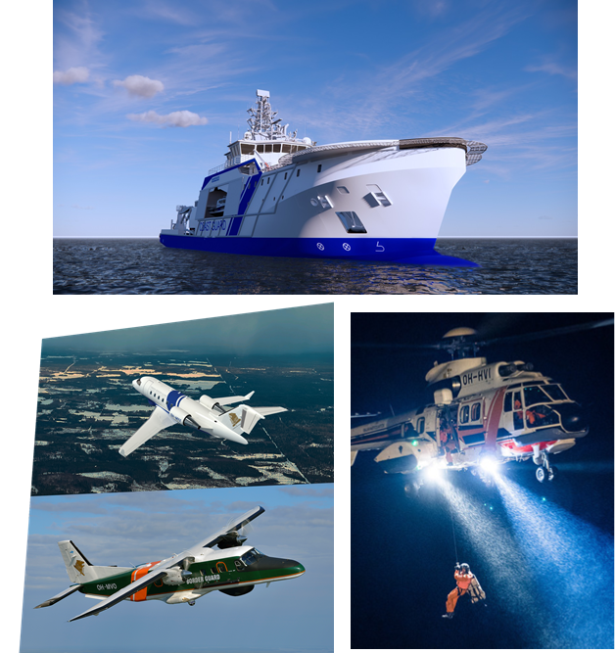
Rajavartiolaitoksen tehtävät merellä
Rajaturvallisuustehtävät
•Rajavalvonta ja rajatarkastukset
Meripelastuksen johtaminen ja osallistuminen
Sotilaallinen maanpuolustus
•Aluevalvonta
Merelliset turvallisuustehtävät
•Talousvyöhykkeen valvonta
•Aluspäästöjen valvonta ja seuraamusmaksujen määrääminen
•Vesiliikenteen valvonta
•Ympäristövahinkojen torjuntatoimet avomerellä
•Metsästyksen ja kalastuksen valvonta
•Merenkulun turvatoimihälytysten vastaanotto
•Yleisen järjestyksen ja turvallisuuden tehtävät
•Tullitehtävät

Slide 37

Rajavartiolaitoksen merellisen toiminnan ohjaus ja valvonta 1/2
Rajavartiolaitoksen tavoitteet määritellään ensisijaisesti sen ja sisäministeriön välisessä tulossopimuksessa ja hallitusohjelmassa, sekä Rajavartiolaitosta koskevassa lainsäädännössä.
Sisäinen ohjaus
RVLPAK A.9 Rajavartiolaitoksen toiminnan ja tulosten seurantajärjestelmä
Toimintakertomus
Tulostietojärjestelmä
Tuloksellisuuden laskenta
Yhteiskunnallisen vaikuttavuuden mittaaminen
RVLPAK A.21 Rajavartiolaitoksen sisäinen valvonta
COSO Internal control (IC) –malli
Rajavartiolaitoksen riskienhallinnan toteutuksessa sovelletaan yleisesti käytettyä ISO 31000:2009 standardia
RVLPAK A.22 Sisäinen laillisuusvalvonta Rajavartiolaitoksessa
RVLPAK C.4 Rajavartiolaitoksen rikostorjunta
RVLPAK C.16 Meripelastustoimen ja ympäristövahinkojen pelastustoiminnan johtamisjärjestelmä

Slide 38
Rajavartiolaitoksen merellisen toiminnan ohjaus ja valvonta 2/2
RVLPAK C.17 Rekisterien ja matkapuhelinpaikannuksen hyödyntäminen meripelastustoimen tehtävissä sekä meripelastustapahtumien taltiointi
RVLPAK C.18 Hallinnollinen öljypäästömaksu
RVLPAK C.19 Rajavartiolaitoksen meriturvallisuusjärjestelmä
Auditoitu Traficomin toimesta 2023
RVLPAK C.22 Meripelastustoimen ja ympäristövahinkojen pelastustoiminnan koulutusjärjestelmä
Etsintä- ja pelastusyksiköiden katselmointijärjestelmä – koskee ilma- ja pinta-aluksia sekä organisaatioita
Meripelastustehtävien analysointi ja laadunarviointi vuosittain (RVL:n toimintakäskyn mukaisesti –> Raja- ja merivartiokoulu laatii analyysin meripelastuksen johtokeskusten toiminnasta)

Slide 39
Syke
Valmius ympäristövahinkojen torjuntatoimiin
Ympäristövahinkojen torjuntavalmiuteen Syke tarjoaa asiantuntemusta liittyen öljypäästöjen ympäristövaikutusten seurantaan ja suojapaikkapäätösten val-misteluun.
Suomen ympäristökeskus vastaa ympäristövahingon vaaraa ai-heuttavien hylkyjen seurannasta ja saneerauksesta, sekä öljy- tai muun kemi-kaalivahingon seurauksena likaantuneiden eläinten hoitamisen järjestämisestä. (YSL 21 § 963/2022).
Syke osallistuu yhdessä Liikenne- ja viestintäviraston ja Puolustusvoimien kanssa alusöljy- ja aluskemikaalivahinkojen torjuntaan siten kuin pelastuslaissa tai muussa laissa tarkemmin säädetään. Pelastuslaki 46 § (28.12.2018/1353)
Syke hallinnoi Suomen valtion omistamaa merentutkimusalus Arandaa.

Slide 40
Pelastuslaitosten haasteet
Rahoitus, rahoitus, rahoitus…
Tulee varautua uusiutuvien- ja biopohjaisten polttoaineiden vaatimaan uuteen keräyskalustoon, fossiilisten polttoaineiden keruukaluston uusimista unohtamatta
Aluskalustoa uusittava vastaamaan nykyisiä ja tulevia haasteita
Koulutus, harjoittelu ja kaluston ylläpito
ÖSRA/Uusi YVT-rahasto
Trafi
Pelastusopisto

Slide 41

Täytä tähän

Slide 42
Merenkulun hallinnon kannalta olennaisten asioiden muutokset – alusliikennepalvelu (VTS)
IMO:n päätöslauselman A.1158(32) "Guidelines for Vessel Traffic Services” mukaiset muutokset alusliikennepalvelulakiin (623/2005). Laki voimaan 1.1.2024.
  Luovuttiin alusliikennepalvelun jakamisesta erillisiin alusliikennepalvelutehtäviin. Täsmennettiin alusliikennepalvelua koskevia pätevyysvaatimuksia sekä alusliikennepalveluhenkilöstön koulutusta ja sen järjestämistä koskevia vaatimuksia.
  Perustamispäätöksen (8 §) muuttaminen
  Traficomin määräys VTS-alueiden liikennesäännöistä (7 §)

Slide 43
Fintraffic meriliikenteenohjauksen laatujärjestelmän
Fintraffic meriliikenteenohjauksella on koko yhtiön toiminnan kattava ISO 9001:2025 –sertifioitu laatujärjestelmä. Sertifikaatin on myöntänyt Kiwa Inspecta.
Ulkoinen määräaikaisarviointi toteutettiin loppuvuonna 2023. Arvioinnissa ei todettu poikkeamia. Sertifikaatin voimassaolon jatkamista suositeltiin. Seuraava arviointi on marraskuussa 2024.
Sisäiset arvioinnit ajoittuvat vuoden 2024 loppupuolelle.
Johdon katselmus toteutettiin alkuvuonna 2024. Laatujärjestelmän katsottiin toimivan hyvin. Laadunhallintajärjestelmää pidetään loogisena ja sieltä löytää sen tiedon, jota haetaan. Integrointi osaksi arjen toimintaan on onnistunut, sillä käyttäjät eivät edes tiedosta olevansa laatujärjestelmässä.

Slide 44
Asiakas- ja sidosryhmäkyselyt
2023
Väylävirasto toteutti Talvimerenkulun sidosryhmäkyselyn keväällä 2023. VTS:n toimintaan oltiin yleisesti tyytyväisiä ja toiminta vastasi hyvin odotuksia kuluneella jäänmurtokaudella.
Viranomaisille suunnattu kysely toteutettiin Väyläviraston toimesta loppuvuonna 2023. Fintraffic meriliikenteenohjauksen toimintaan oltiin tyytyväisiä.
2024
Väyläviraston vuosittainen Talvimerenkulun asiakas- ja sidosryhmäkysely toteutettiin 5.4.2024 – 21.4.2024. Vastauksia tuli yhteensä 257 kpl (184 kpl vuonna 2023). VTS:n toimintaan oltiin tyytyväisiä ja toiminta vastasi hyvin odotuksia.
Väylävirasto toteuttaa laajemman vesiväylien käytettävyystutkimuksen loppuvuodesta. Tutkimus toteutetaan yhteistyössä Fintraffic meriliikenteenohjauksen ja Liikenne- ja viestintäviraston kanssa.

Slide 45
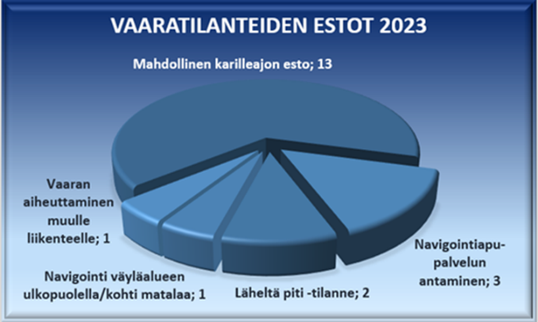
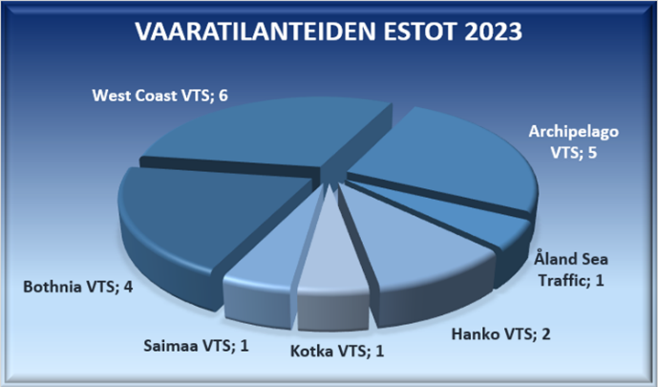
Alusliikenteen poikkeamat vuonna 2023
Alusliikenteen poikkeamaraportteja laadittiin yhteensä 609. SafeSeaNettiin toimitettiin 132 raporttia.
VTS esti 13 mahdollista karilleajoa ja antoi navigointiapua viisi kertaa.
Kaikki mahdolliset karilleajon estot ja kolme navigointiaputapahtumaa luokiteltiin analysoinneissa myös VTS:n estämiksi vaaratilanteiksi.
Poikkeamien analysointien tuloksena VTS:n katsottiin estäneen yhteensä 20 vaaratilannetta vuonna 2023.

Slide 46
Tulli
Meriliikenteeseen liittyvien tehtävien jakautuminen Tullissa:
Meriliikenteen ilmoituksiin liittyvät tehtävät ovat Tullin ulkomaankauppa- ja verotusosaston toimialaa.
Ilmoitustietojen analysointi kuuluu valvontaosaston analyysi- ja tiedusteluyksikölle.
Valvontatoimien ohjaus kuuluu valvontaosaston tullivalvontayksikölle.
Käytännön valvontatoimien suorittaminen satamissa ja aluksilla kuuluu toimipaikkaosaston henkilöstölle.

Slide 47
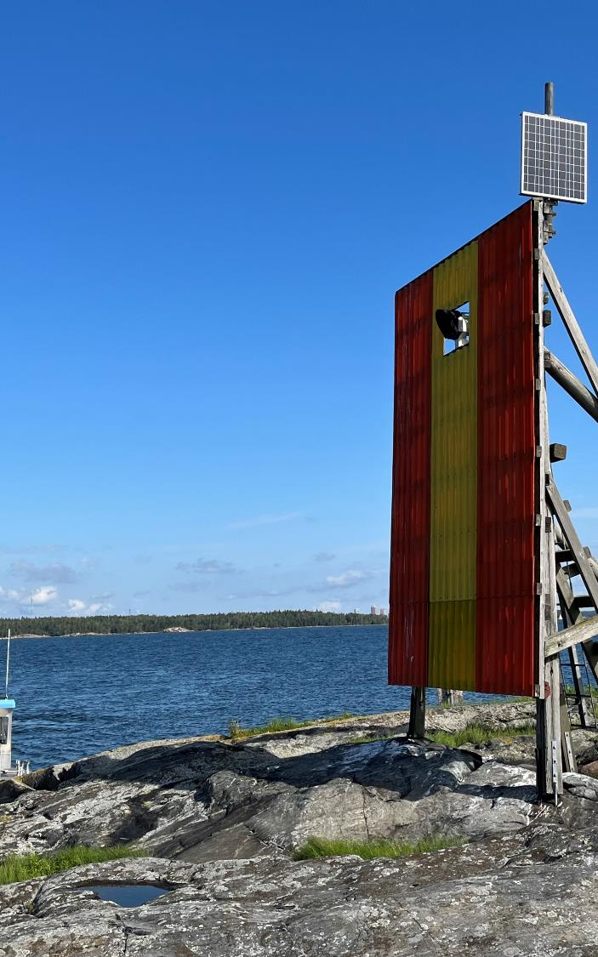
Väylävirasto
Väylävirasto on liikenne- ja viestintäministeriön hallinnon alalla toimiva keskushallinnon virasto, jonka tehtävänä on vastata Suomen vesiväylistä ja vesiväylähankkeiden toteuttamisista sekä kauppamerenkulun väylillä kulkevien alusten turvallisuuden ja sujuvan liikennöinnin varmistamista (Laki Väylävirastosta 13.11.2009/862 §1). Tavoitteet määritellään ministeriön ja Väyläviraston sopimuksessa sekä hallitusohjelmassa ja Väyläviraston työjärjestyksessä.
Virasto edistää toiminnallaan väyläverkon toimivuutta, automatisaatiota, liikenteen turvallisuutta, kestävää kehitystä osana liikennejärjestelmän kokonaisuutta sekä alueiden ja elinkeinoelämän toimintaedellytyksiä ja tasapainoista kehitystä.
Viraston tehtävinä on hoitaa muun muassa seuraavia tehtäviä (Laki Väylävirastosta 13.11.2009/862 2 §):
vastaa hallinnoimistaan valtion vesiväylistä ja niiden kehittämisestä sekä niihin kohdistuvien toimien yhteensovittamisesta koko maassa;
vastaa liikenteenohjauksen järjestämisestä;
vesiväylien suunnittelusta, rakentamisesta, kunnossapidosta ja palvelutasosta;

Slide 48
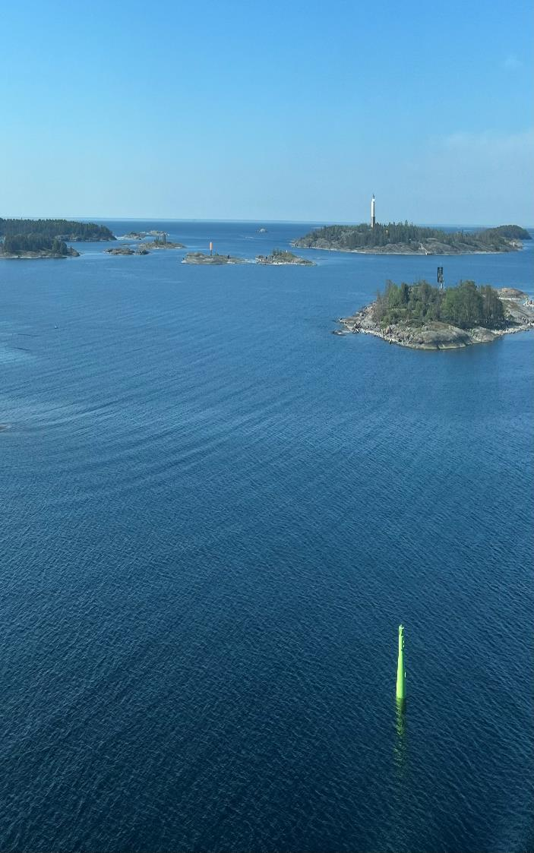
Väylävirasto
Väyläviraston vastuulla on valtaosa Suomen vesiväylistä ja kanavista. Niiden ylläpidossa ja kehittämisessä otetaan huomioon niin kauppamerenkulun kuin muunkin vesiliikenteen tarpeet.
Väylävirasto ylläpitää merenkulun turvalaitteita. Suomi on saattanut voimaan kansainvälisen merenkulun turvalaitejärjestö IALA:n suositukset, jotka koskevat merenkulun turvalaitteita.
Väylävirasto vastaa talvimerenkulun avustamisen viranomais- ja tilaajatehtävistä sekä valtakunnallisesta koordinoinnista, kehittämisestä ja ohjauksesta. Lain alusten jääluokista ja jäänmurtaja-avustuksesta (1121/2005) mukaan Väylävirasto huolehtii jäänmurtaja-avustuksen saatavuudesta Suomen vesialueella jääolosuhteiden niin vaatiessa.
Väylävirasto vastaa kauppamerenkulkua ja muuta vesiliikennettä koskevan meriliikenteen ohjaustoiminnan järjestämisestä hallinnoimillaan vesiväylillä. Se tilaa VTS-palveluntarjoajalta ajantasaista meriliikenteen tilannekuvaa, joka on Väyläviraston ja Traficomin lisäksi puolustus- ja turvallisuusviranomaisten käytössä.
Väylävirasto tilaa palvelun VTS-palveluntarjoajalta ja toimii palvelun tilaajan ominaisuudessa. Väyläviraston tilaamat liikenteen ohjauspalvelut sisältävät alusliikennepalvelun lisäksi myös muita VTS-palveluntarjoajan toteuttamia palveluita, jotka liittyvät mm meritilannekuvan tuottamiseen, AIS ja DGPS verkojen ylläpitoon sekä e-navigointi ja MASS palvelujen kehittämiseen liittyen.
Suomi on saattanut voimaan IMO:n VTS-toimintaa koskevan päätöslauselman Resolution A.1158(32) ”Guidelines for vessel traffic services” ja sen mukaiset kansainvälisen merenkulun turvalaitejärjestö IALA:n VTS-toimintaa koskevat suositukset.
Väylävirasto toimii Suomen pääedustajana Kansainvälisessä merenkulun turvalaitejärjestössä (IALA)

Slide 49
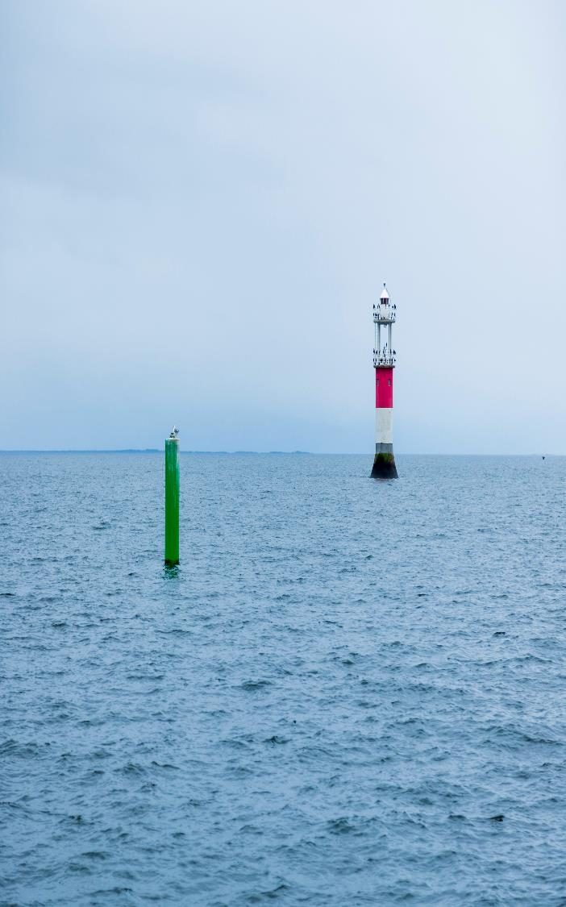
Väylävirasto
Sisäinen ohjaus:
Väyläviraston johtamisjärjestelmä
Väyläviraston johtamisjärjestelmä kuvaa, miten Väyläviraston johtamisen, organisaation sisäiset menettelyt ja toiminnan ohjeet muodostavat kokonaisuuden, joka tukee strategisten tavoitteiden saavuttamista.
Viraston johtamis­järjestelmä pohjautuu ISO-johtamisjärjestelmästandardien HLS (high level structure) ylätason rakenteeseen sekä laadunhallinnan (ISO 9001), ympäristöjärjestelmän (ISO 14001), tietoturvallisuuden (ISO 27001) ja omaisuudenhallinnan (ISO 55001) standardeihin.
Vesiväylänpidon johtamisjärjestelmä
Tiivis kuvaus vesiväylänpidon kokonaisuudesta ja sen ohjauksesta sekä eri osatoimintojen sisällöstä.
Liikennemuotokatselmukset vuosittain
Liikennemuotokatselmukset tukevat toiminnan arviointia koko liikennemuodon näkökulmasta. Ne ovat osa viraston toiminnansuunnittelun ja strategiaprosessin vuosikelloa

Slide 50
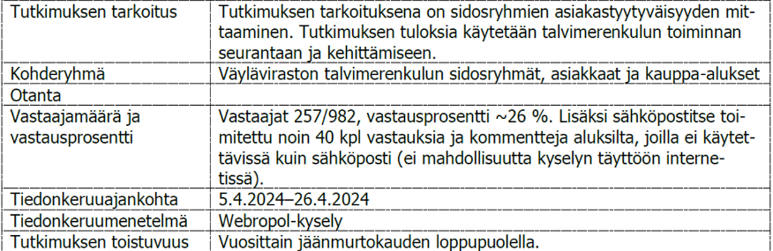
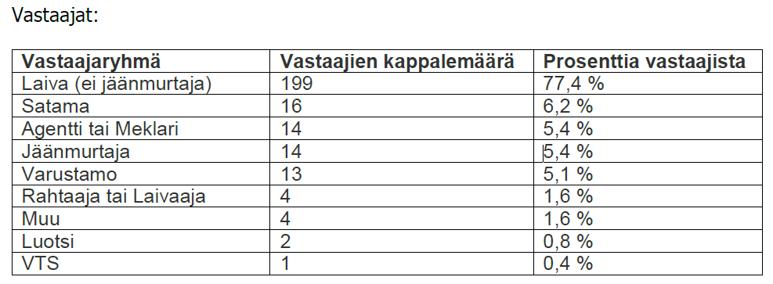
Väyläviraston säännölliset asiakas- ja sidosryhmätutkimukset
Talvimerenkulun asiakaskysely vuosittain
Meriliikenteenohjauksen asiakas- ja sidosryhmätutkimus joka toinen vuosi (viranomaiset) tai joka neljäs vuosi (väylänkäyttäjät)
Vesiväylien käytettävyystutkimus joka neljäs vuosi
Veneilyn asiakastutkimus joka neljäs vuosi (päävastuussa Liikenne- ja viestintävirasto)
Logistiikkaselvitys joka neljäs vuosi (päävastuussa Liikenne- ja viestintävirasto)
Talvimerenkulun asiakaskysely 05-26.04.2024

Slide 51
ELY –keskus: Ympäristölupavalvonnasta
Ympäristölupavalvonnan tehtäviä ovat mm. määräaikaistarkastukset, vuosiraporttien tarkastaminen, häiriöilmoitusten ja luparikkomusten käsittely, yleisöilmoitusten käsittely, neuvonta ja ohjaus ...
ELY-keskusten on laadittava alueelleen valvontasuunnitelma ympäristönsuojelulain mukaista säännöllistä valvontaa varten sekä valvontaohjelma luvanvaraisten, ilmoituksenvaraisten ja rekisteröitävien toimintojen määräaikaistarkastuksista ja niiden muusta säännöllisestä valvonnasta (YSL 527/2014 168§, YSA 713/2014 28§)
Määräaikaistarkastuksia tehdään valvontaluokkien mukaisella kierrolla. Valvontaluokkia on neljä (VL1-VL4), satamat pääosin valvontaluokissa VL2-VL3
  Toimialoille valtakunnallisen riskinarvion perusteella valvontaluokka (satamat VL3), laitoskohtaisen riskinarvion perusteella mahdollisuus poiketa tästä yksi luokka
Satamien jätteiden vastaanoton toimivuuden ja vastaanottolaitteiden valvontaa tehdään pääasiassa määräaikaistarkastuksilla ja jätehuoltosuunnitelman hyväksynnän yhteydessä

Slide 52
Poliisin johtosuhteista ja toimivaltuuksista
Suomessa poliisitoiminta perustuu lähtökohtaisesti poliisilaitoskohtaiseen aluevastuuperiaatteeseen, jossa jokainen poliisilaitos vastaa oman alueensa poliisitoiminnasta myös merellisissä tilanteissa. Valtioneuvoston poliisista antaman asetuksen (1080/2013) mukaan Poliisihallitus voi kuitenkin määrätä tilapäisistä poliisin henkilöstön johtosuhteista tilanteen edellyttämällä tavalla.
Pääsääntöisesti johtovastuu poliisitoiminnallisista erityistilanteista, jotka liittyvät terrorismirikoksiin, törkeisiin yleisvaarallisiin rikoksiin, ydinräjähderikokseen tai edellä mainittujen rikosten uhkaan taikka meri- tai sisävesiliikenteessä olevan laivan kaappaukseen tai laivaan kohdistuvaan vakavaan rikokseen tai sen uhkaan, on aluevastuun mukaisella johtokeskuksella. Johtokeskuksessa yleisjohtajana toimii tehtävään erikseen määrätty päällystöön kuuluva poliisimies.
Poliisi varautuu vaativia ja erityistilanteita varten toimimaan sekä maalla että merellä. Poliisilaitoksilla ylläpidetään venekalustoa poliisin tehtävien suorittamiseksi vesistöalueilla. Merellä poliisin toiminnan edellytyksenä on Rajavartiolaitoksen ja muiden viranomaisten alus-, vene- ja helikopterikalusto sekä siihen liittyvän asiantuntemuksen hyödyntäminen ja yhteistyö.

Slide 53
Koordinaatio-kokoukset
Keskeiset hallinnon koordinaatiokokoukset ja niiden toimenpiteet

Slide 54
Merenkulun hallinnon yhteistyöryhmät ja koordinaatiokokoukset sekä niiden toimenpiteet 1/2
Ryhmän nimi | Vetäjä | Osallistujat | Toimenpiteitä
Meripelastustoimen neuvottelukunta | Raja | Traficom, Fintraffic VTS/ANS, SYKE, Merivoimat, PEO, POHA, Tulli, IL, Väylävirasto, STM, Finnpilot, Hätäkeskuslaitos, Arctia, Finnferries, vapaaehtoisjärjestöt | Meripelastustoimen suunnittelua, kehittämistä ja seurantaa varten rajavartiolaitoksen apuna on meripelastustoimen neuvottelukunta. NK vastaa mm. Kansallisen MRO:n (MoMeVa) ylläpidosta.
METO sihteeristö ja ATR (asiantuntijaryhmä) | Kukin vuorollaan | Traficom, Väylävirasto, Merivoimat, Rajavartiolaitos
EMSW Seurantaryhmä | Traficom | Traficom, LVM, Tulli, THL, Poliisi, Valvira, (Fintraffic) | Nemo
EMSW Viranomaiskoordinaatio | Traficom |  | Nemo
Merenkulun turva-asioiden yhteistyöryhmä (ISPS) | Traficom
Meriliikenteen asiakasyhteistyöryhmä | Tulli | Traficom
Merisää johto- ja -seurantaryhmät | Ilmatieteen laitos | 17 merellistä viranomais-, yritys- ja yhdistystoimijaa. | Avoinna 4 suositusta mm. havaintotoiminnan lisäämisestä, palvelujen kehittämisestä ja lisäämisestä. Vuoden aikana saatu 4 suosituksen toteutus tehtyä loppuun.
LMV merenkulun sidosryhmäverkosto | LVM | Merenkulun hallinto, yritykset, järjestöt sekä tutkimus- ja koulutusorganisaatiot , OTKES | Hyödynnetään esimerkiksi kansallisessa kannanmuodostuksessa ja viestinnässä sidosryhmille. Järjesti tulevaa IMO IMSAS-auditointia koskevan sidosryhmäverkoston kokouksen, jossa esiteltiin hanketta ja kuultiin sidosryhmiä.

Slide 55
Merenkulun hallinnon yhteistyöryhmät ja koordinaatiokokoukset sekä niiden toimenpiteet 2/2
Ryhmän nimi | Vetäjä | Osallistujat | Toimenpiteitä
Satamavalvojat | ELY | ELY
Meripelastuslohkojen (Suomenlahti ja Länsi-Suomi) johtoryhmät | RVL | Pelastuslaitokset, poliisi, Traficom, Fintraffic VTS, IL, Merivoimat, Väylävirasto, ensihoito, vapaaehtoiset | Merivartioston apuna on meripelastuslohkon johtoryhmä, jonka tehtävänä on avustaa merivartiostoa meripelastustoimen suunnittelussa. Vaaratilanteen sitä edellyttäessä johtoryhmän tehtävänä on meripelastustoimen johtajan ja meripelastusjohtajan tukena sovittaa yhteen viranomaisten, vapaaehtoisten yhdistysten ja muiden yhteisöjen sekä muiden tahojen meripelastustoimen alaan kuuluvat tehtävät.
Öljy- ja aluskemikaalivahinkojen valtakunnallinen neuvottelukunta | RVL | Pelastuslaitokset, SYKE, AVI, ELY:t, Kuntaliitto, Traficom, Metsähallitus, Merivoimat, SM, YM + pysyvät asiantuntijat (5). | Neuvottelukunnan tavoitteena on kehittää öljyvahinkojen ja aluskemikaalivahinkojen torjuntaa ja siihen liittyvää yhteistyötä.
MIRG -ohjausryhmä (Maritime Incident Response Group) | RVL | PEO, Helsingin ja Varsinais-Suomen pelastuslaitokset | Ohjaa ja koordinoi sekä yhteensovittaa MIRG -toiminnan johtamiseen, varustamiseen, koulutukseen ja rahoitukseen liittyviä asioita.
Merimiesasiain neuvottelukunta (MAN) | TEM | TEM, STM, LVM, Traficom, merenkulun työmarkkinajärjestöt
Merenkulun terveysjaosto, (MAN:in alainen jaosto) | STM | STM, Työterveyslaitos, Traficom, merenkulun työmarkkinajärjestöt

Slide 56
Merenkulun hallinnon yhteistyöryhmät ja koordinaatiokokoukset sekä niiden toimenpiteet
Ryhmän nimi | Vetäjä | Osallistujat | Toimenpiteitä
Ilmailu ja merenkulkualan työelämätoimikunta | OPH | OPH, Työnantajat, Työntekijät | Tilannekuva 2020-2021
Liikenteen ja logistiikan ennakointiryhmä (Osaamisen ennakointifoorumiin liittyvä ryhmä) | OPH | OPH, Työnantajat, Työntekijät, Ammattikorkeakoulut, Yliopistot, Ammatillisen koulutuksen järjestäjät
Valtakunnallinen METO-työryhmä ja alueelliset METO-työryhmät (Suomenlahti ja Länsi-Suomi) | Osallistujat kukin vuorollaan | Traficom, Väylävirasto, Merivoimat, Rajavartiolaitos, PV pääesikunta (vain VK-Meto) | Yhteinen sensoriverkosto merellisen tilannekuvan rikastamiseksi. Säännölliset 2/v kokoukset.
Veneilyverkosto (turvallisuuden, turvallisuusviestinnän alatyöryhmä) | Traficom | OTKES, Fintraffic, Rajavartiolaitos, Väylävirasto
MYTTY-ryhmä (merellisten ympäristövahinkojen torjunnan lakityöryhmä) | YM | SM, LVM, RVL, Traficom, SYKE, Ahvenanmaa
Vesien ja merenhoidon valtakunnallinen yhteistyöryhmä ja sen alaiset työryhmät ja asiantuntijaverkostot | YM | VM, TEM, MMM, ELY:t, MH, tutkimuslaitoksia ja laajasti muita sidosryhmiä.
Merenkulun ympäristöverkosto
IMO/MARPOL -koordinaatioryhmä
IMO/MSC -koordinaatioryhmä

Slide 57
Poikkeamien tilanne ja silloitus
Aiempien hallinnon auditointien ja katselmusten korjaavien toimenpiteiden tilanne

Slide 58
Muiden jäsenvaltioiden IMSAS –auditoinneissa korostuneet poikkeamat
Traficom esittelee vasta valmistuneen koosteraportin perusteella muiden jäsenvaltioiden IMSAS –auditoinneissa korostuneet poikkeamat toimenpiteiden päättämistä varten.

Slide 59
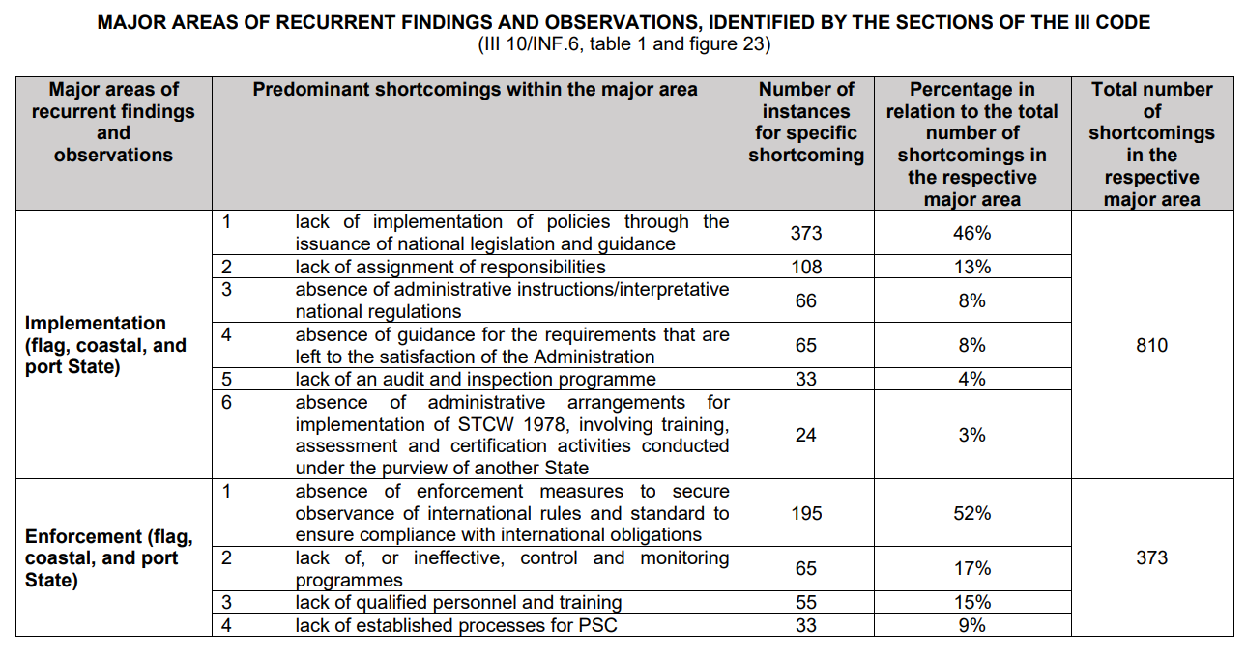

Slide 60
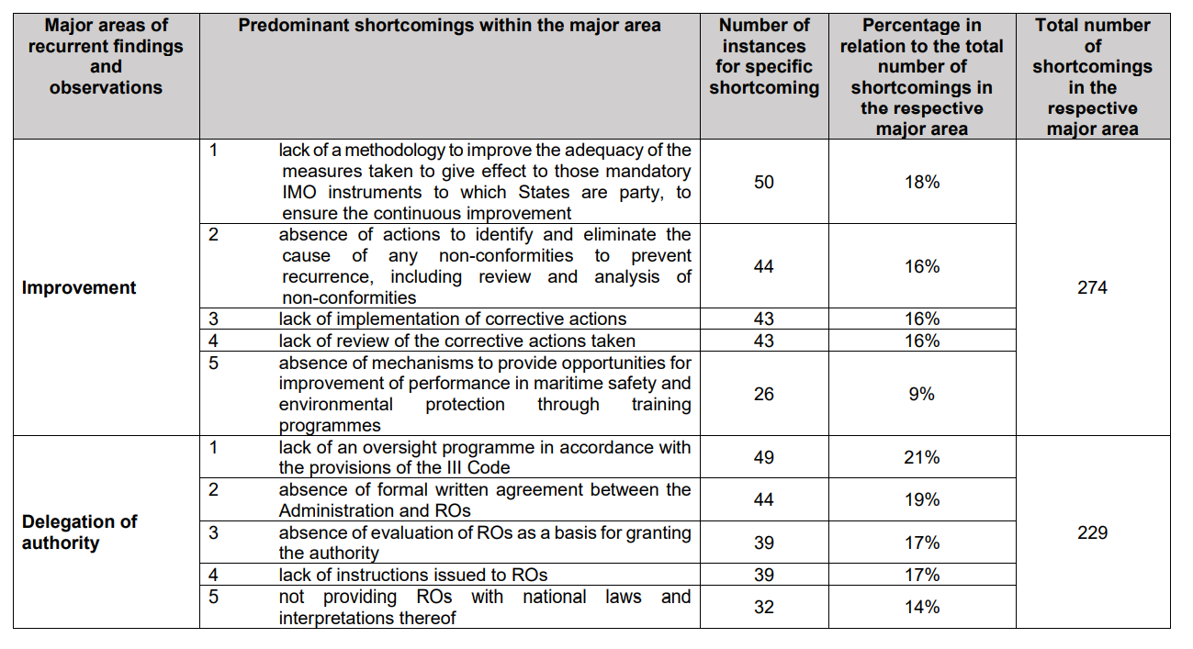

Slide 61
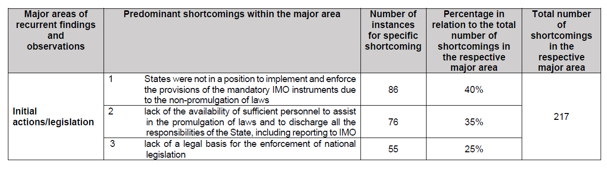

Slide 62
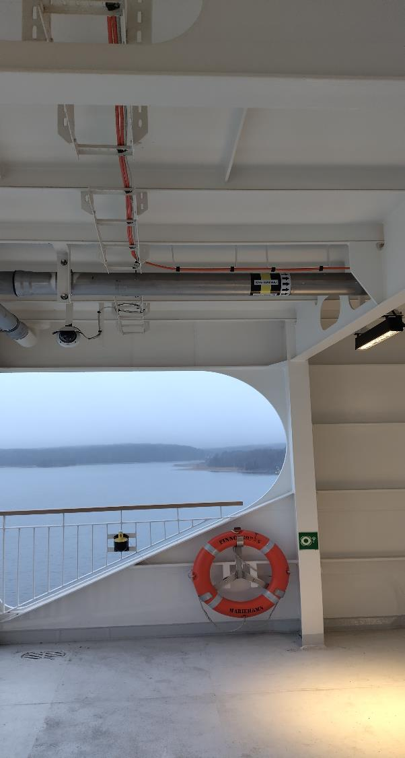
Aiempien hallinnon auditointien ja katselmusten korjaavien toimenpiteiden tilanne

Slide 63
Merenkulun hallinnon katselmuksen 2023 havainnot
Linkki Tiimeriin
Raportin tyyppi | Nro | Raportin nimi | Kuvaus | Toimenpiteet
Havainto | 1 | Tilastotiedot | Katselmuksessa läpikäyty tilastoaineisto ei ollut riittävä kattamaan Suomen vastuita lippu- rannikko- ja satamavaltiona | Käsitelty erikseen, päivitetyy PAQ:n, nyt laajennettu aineisto mukana katselmuksessa. Tunnistettu myös kehittämismahdollisuudet (mm. uudet teknologiat) pidemmällä aikavälillä
Havainto | 2 | Aliprosessi säädöstyöstä | LVM:n prosessi liittyen IMO:n sopimusmuutoksiin ei riittävästi kata Traficomin vastuita. --> Traficom tekee oman tytärprosessin liittyen sopimusmuutoksiin | Tytärprosessit esitelty tänään
Havainto | 3 | GISIS-yhteystiedot | Katselmuksessa todettiin, että raportointi IMO:n suuntaan on osin epäselvää ja päätettiin, että jokainen tarkastaa GISIS -yhteystietohenkilönsä. | Gisis yhteystietolista päivitetty, GISIS Dash Boardia päivitetty, erillinen raportointivastuu excel. Sääntelyn osalta tarve palata asiaan organisaatiouudistusten jälkeen.
Havainto | 4 | IMO osaaminen | Katselmuksessa todettiin, että IMO -työ, valmistelu ja raportointi sekä IMO:n dokumenttien juoksutus organisaatioissa on osittain epäselvää. Päätettiin järjestää yhteinen IMO -koulutus, jossa käsitellään myös GISIS:tä ja pyritään rakentamaan kokonaiskuva IMO-prosessista valmisteluun ja säätelyyn liittyen sekä edistää ohjesääntöjen jakamista sidosryhmäverkostoissa. | Koulutus IMO-sääntelystä toteutettu yhteistyö ulkopuolisen tahon kanssa. Laajempaa koulutustarvetta edelleen olemassa, mutta esim. organisaatiomuutosten vuoksi se on järkevämpää suunnitella myöhemmin sekä hyödyntää sisäisiä ja esim. valtioneuvoston yhteisiä koulutuksia.
Havainto | 5 | Polttoainetoimittajat | Todettiin, että aiemmassa auditoinnissa havaittu poikkeama liittyen polttoainetoimittajien rekisteriin, on suljettu vaillinaisesti, koska rekisteriä ei ole päivitetty. | Rekisteriä on päivitetty, toimittajille suunnattu ohje julkaistu ja jaettu tunnistetuille toimijoille, satamia tiedotettu STS bunkraukseen liittyen
Havainto | 6 | Hallinnon tulkinnat | Hallinnon tulkintoihin (to the satisfaction of the Administration) liittyen ei ollut esittää aineistoa --> laaditaan Traficomissa tulkinta(järjestys)ohjeet. | Päivitetään nettisivuilla olevat tulkinnat ja ”Ratkaisuvallan delegointi Merenkulun valvonta –palvelukokonaisuudessa” –työjärjestys

Slide 64
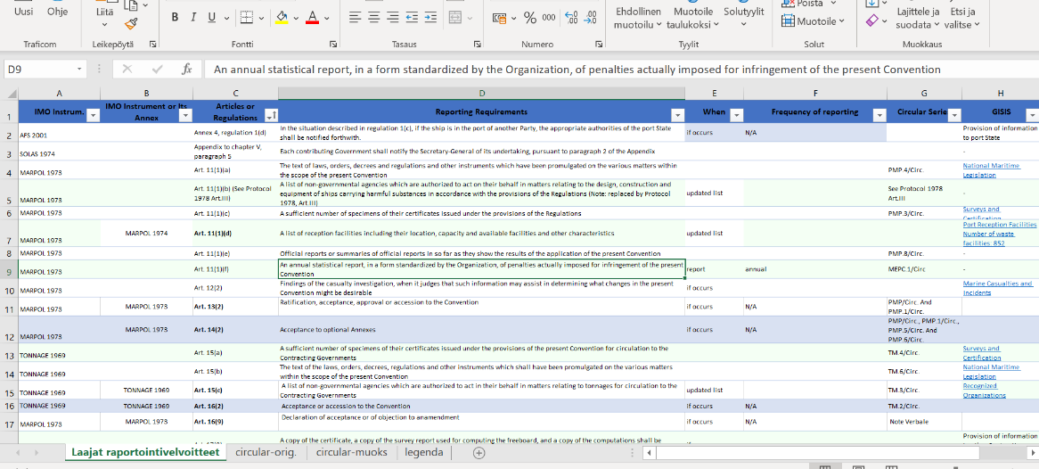
IMO raportointi
GISIS/MS/IMO
Lainsäädäntö:
vastustukset, hyväksynnät,
irtautumiset, kansallinen lainsäädäntö
Onnettomuudet, rikokset, alusten poikkeamat
Erivapaudet
Esimerkit, tiedonjako
Vuosiraportit
Raportointi-vastuiden koonti-excell

Slide 65
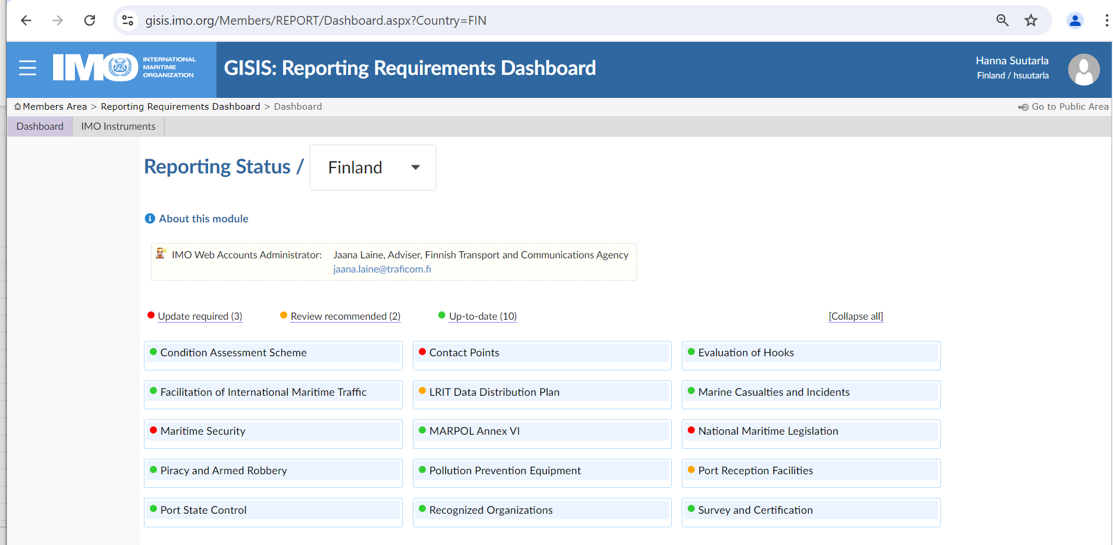

Slide 66
Silloituspisteet
  Ministeriöt kirjaamoon
    STM: otsikkoon Merenkulku/TTO
    Merenkulunpoikkeama viittaukseksi
  Turvallisuustutkinta@om.fi (OTKES)
  Väylävirasto – kirjaamo
  Opetushallitus - kirjaamo
  ELY-keskusten kirjaamot: kirjaamo.[x]@ely-keskus.fi, [x] = esim. uusimaa / lappi / pohjois-pohjanmaa
    Otsikkoon kirjaus Merenkulun hallinnon poikkeama
  turvallisuus@fmi.fi
  rvle.me@raja.fi
  merenkulkupoikkeamat@traficom.fi
  vtsfinland@fintraffic.fi
  Työsuojelun vastuualueet, merenkulun valvonta: maritime@avi.fi

Slide 67
Parannuskohteet ja toimenpiteet

Slide 68
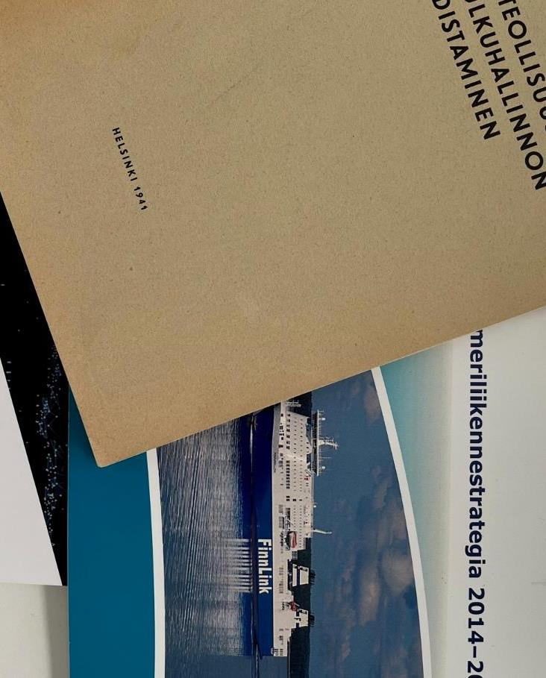
Katselmuksen sato

Slide 69
Katselmuksen sato
Merenkulun ympäristöverkosto täydennetään koordinaatioryhmälistaan
IMO – koordinaatioryhmät omaksi riviksi koordinaatioryhmälistaa
Päätöslauselmaraporteille asetetaan aikaraja Traficomin ja LVM:n kesken (ehkä 4 kk:tta)
KV-vaikuttamisen prosessikaavio tehdään alaprosessiksi ”hirviökaavioon”
Resurssien ohentumista ELYillä (valvonta) ja Traficomilla, SM:n pelastusosastolle uusi resurssi, paljon organisaatiomuutoksia käynnissä
Siirrytään käyttämään rantavaltio termiä rannikkovaltion sijaan
Selvitetään merenkulkukoulutukseen liittyvät pakotteet (Venäjä) (OKM+Traficom+LVM)
Tiedonkeruu merenkulun ympäristönsuojelurikkomusten määrästä ja merenkulun muiden säännöstön rikkomuksista (esitutkinta + tuomioistuimet)
Alusliikenteen poikkeamaraportointi suhteessa Safe Sea Net ilmoituksiin
Koordinaatiotaulukkoon täydennetään toimenpiteet
Aukinaiset poikkeamat 4 ja 6, GISIS riittävän hyvä – excell tarkastettava

Slide 70
Mahdolliset muutostarpeet linjauksiin

Slide 71
Mahdolliset muutostarpeet linjauksiin
Onko linjauksissa merkittäviä muutostarpeita K/E
Katselmointiraporttiin kirjattavat huomiot:
  Traficom johtaa tulevina vuosina katselmointia ja tuo muutostarpeen liikenne- ja viestintäministeriön tietoon silloituksen (ministeriön kirjaamon) kautta. Asia käsitellään ministeriön johtoryhmäprosessin kautta, mikäli se vaatii linjausjulkaisun päivittämistä.
  Seuraavan vuoden katselmuksen agenda: Pääpaino mahdollisten IMO IMSAS-havaintojen korjaamisessa.
  . . .

Slide 72
6. Mahdolliset muutostarpeet linjauksiin
Tämä on ohje
Mahdolliset muutostarpeet linjauksiin, tämän asiakohdan fasilitoi puheenjohtaja. Hän toteaa, että pienten asioiden takia ei kannata julkaisua muuttaa, mutta itse muutosmekanismi tulee käydä läpi, jotta kaikki pienetkin muutokset näkyvät katselmoinneissa ja seuraavat mukana, kunnes linjauspaperi päivitetään.
Menettely: Otetaan pienetkin muutostarpeet katselmointiraporttiin. Traficom johtaa tulevina vuosina katselmointia ja tuo muutostarpeen liikenne- ja viestintäministeriön tietoon silloituksen (ministeriön kirjaamon) kautta. Asia käsitellään ministeriön johtoryhmäprosessin kautta, mikäli se vaatii linjausjulkaisun päivittämistä.
Seuraavan vuoden katselmuksen agenda: Pääpaino mahdollisten IMO IMSAS-havaintojen korjaamisessa.

Slide 73
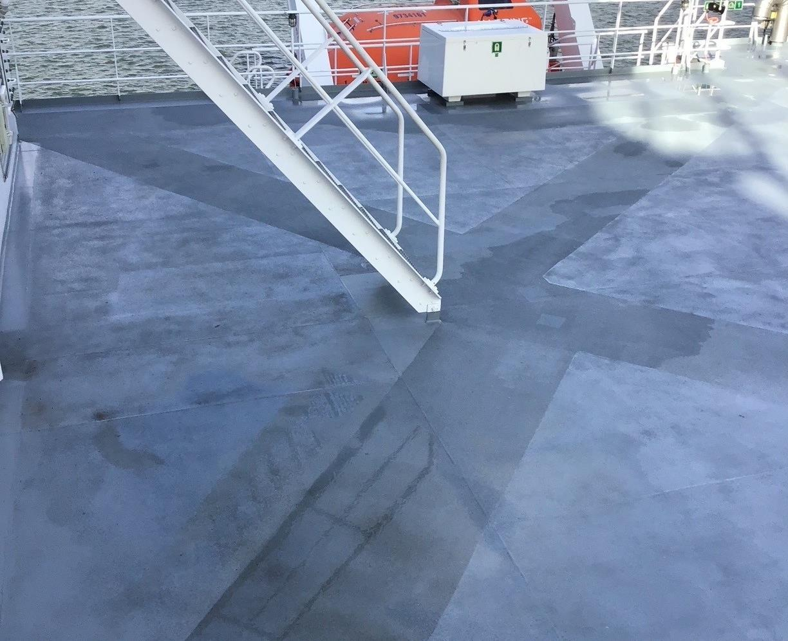
Kiitos

